Slide 1
Poruchy acidobazické rovnováhy dle klasické dánské školy

Slide 2

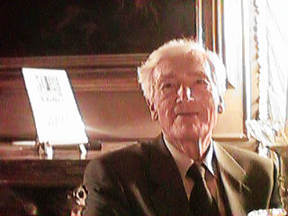
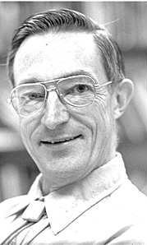
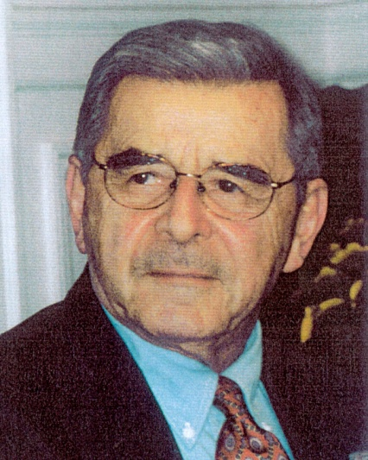
Acidobazická rovnováha
Klasická dánská škola
Siggaard-Andersen
Paul Astrup
?
„Moderní přístup“
dle Stewarta and Fencla
Peter Stewart
Vladimír Fencl
Notes:
Pro vyhodnocování acidobazické rovnováhy (ABR) dnes existují dva přístupy – klasické pojetí podle dánské školy Astrupa, Siggaard Andersena a dalších, využívající BE a kompenzační diagramy, a Stewartovo pojetí, někdy udávané jako „moderní“, založené na fyzikálně chemických výpočtech acidobazických a elekroneutrálních rovnovah iontů a pufrů v plazmě. Obě teorie ale popisují v zásadě stejnou problematiku pouze z různých aspektů.

Slide 3
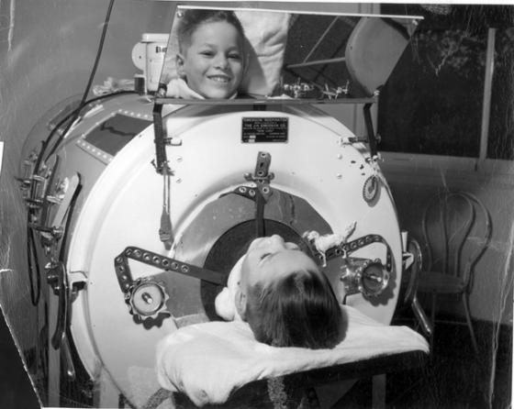
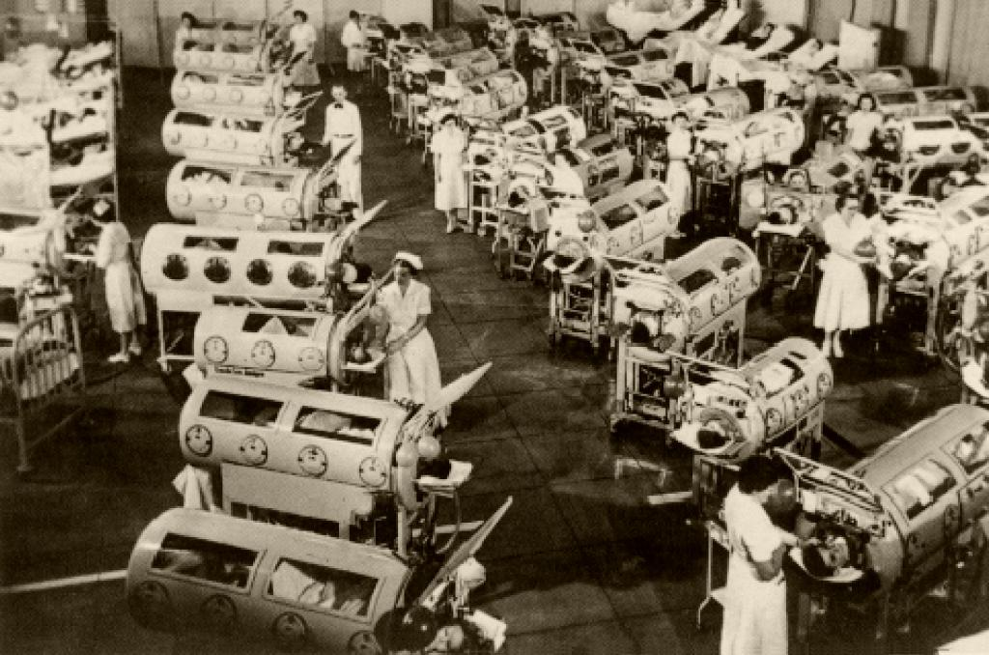
1952 Dánsko epidemie poliomyelitis
Problém:
Jak měřit parametry ABR v klinice
Notes:
Vznik klinických metod měření a vyhodnocování acidobazické rovnováhy „dánské školy“ souvisí s epidemií poliomyelitidy, která v letech 1952–53 postihla Dánsko. Těžká epidemie poliomyelitidy, která vedla k nutnosti umělé plicní ventilace u řady pacientů, zejména a dětí. V té době se pro umělou plicní ventilaci využívaly poměrně těžko ovladatelné „železné plíce“¨zajišťující ventilaci zevním pod tlakem. Železné plíce byly standardním vybavením pro ventilaci v tzv. polioventilačních jednotkách od 30. do 50. let v Evropě.
Dnes se pro dlouhodobou umělou plicní ventilaci používá princip pozitivního přetlaku, v roce 1952 ale komerční přístroje založené na tomto principu ještě neexistovali.
.

Slide 4
Acidobazická rovnováha
klasická dánská škola
Problém:
Jak měřit parametry ABR v klinice
Notes:
Nutnost řídit ventilaci vyžadovalo stanovovat pCO2 v arteriální krvi. V té době existovaly poměrně
přesné elektrody na měření pH, avšak elektrody, které přímo měřily pCO2 v plazmě vyšetřovaného vzorku krve ještě neexistovaly.

Slide 5
Vyšetřování parametrů ABR
pH, pCO2, [HCO₃⁻]
CO₂
HCO₃⁻
H₂CO₃
H₂O
H⁺
HBuf
Buf⁻
Notes:
V krvi acidobazické rovnováhu ovlivňuje bikarbonátový pufrační systém, vodíkové ionty se ale také váží na albuminy, fosfáty a hemoglobin. Na tomto obrázku jsou všechny nebikarbonátové pufry schematicky znázorněny jako Buf⁻ a HBuf.
Pro charakteristiku acidobazické rovnováhy potřebujeme znát dva ze tří parametrů svázaných Henderson-Hasselbachovou rovnicí - pH, pCO2 a koncentraci bikarbonátu.

Slide 6
Vyšetřování parametrů ABR
pH, pCO2, [HCO₃⁻]
CO₂
HCO₃⁻
H₂CO₃
H₂O
H⁺
HBuf
Buf⁻
Notes:
V době epidemie poliomyelitidy v Dánsku bylo možné měřit pH v krvi.

Slide 7
Vyšetřování parametrů ABR
pH, pCO2, [HCO₃⁻]
Alkalická rezerva
CO₂
HCO₃⁻
H₂CO₃
H₂O
H⁺
HBuf
Buf⁻
Notes:
Celková koncentrace CO2, vytěsnitelná z krve do vakua (tj. sumární koncentrace rozpuštěného CO2, H₂CO₃ a HCO₃⁻ – a pro upřesnění i CO₂ vázaného na molekulu hemoglobinu jako karbaminohemoglobin) se nazývala alkalická rezerva.
Pro její stanovení se využívala poměrně pracná metoda vytěsnění CO₂ do vakua pomocí rtuťové vývěvy. Pokud známe alkalickou rezeru a pH, dá se z fyzikálně chemických rovnic vypočítat koncentrace HCO₃- a koncentrace volně rozpuštěného CO₂, resp. pCO₂.

Slide 8
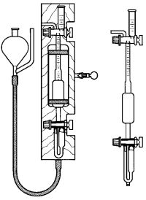
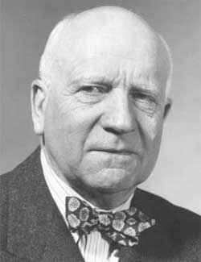
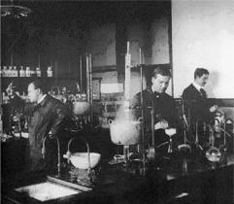
Vyšetřování parametrů ABR
pH, pCO2, [HCO₃⁻]
Alkalická rezerva
CO₂
HCO₃⁻
H₂CO₃
H₂O
H⁺
HBuf
Buf⁻
Van Slyke 1921-22
Notes:
Pro stanovení pCO₂ byla k dispozici poměrně pracná metoda, kterou zavedl van Slyke, spočívající ve vytěsnění CO₂ z vyšetřovaného vzorku krve do vakua a následného stanovení celkového množství CO2 v krvi (tzv. „alkalické rezervy“ – zahrnující rozpuštěné CO₂, CO₂ vázané na hemoglobin a CO2 ve formě bikarbonátu).

Slide 9
Vyšetřování parametrů ABR
CO₂
.
Vakuová extrakce
Alkalická rezerva
CO₂
HCO₃⁻
H₂CO₃
H₂O
H⁺
HBuf
Buf⁻
Van Slyke 1921-22
Notes:
Pro stanovení pCO₂ byla k dispozici poměrně pracná metoda, kterou zavedl van Slyke, spočívající ve vytěsnění CO₂ z vyšetřovaného vzorku krve do vakua a následného stanovení celkového množství CO2 v krvi (tzv. „alkalické rezervy“ – zahrnující rozpuštěné CO₂, CO₂ vázané na hemoglobin a CO2 ve formě bikarbonátu).

Slide 10
Vyšetřování parametrů ABR
CO₂
.
Vakuová extrakce
Alkalická rezerva
CO₂
HCO₃⁻
H₂CO₃
H₂O
H⁺
HBuf
Buf⁻
Van Slyke 1921-22
Notes:
Pro stanovení pCO₂ byla k dispozici poměrně pracná metoda, kterou zavedl van Slyke, spočívající ve vytěsnění CO₂ z vyšetřovaného vzorku krve do vakua a následného stanovení celkového množství CO2 v krvi (tzv. „alkalické rezervy“ – zahrnující rozpuštěné CO₂, CO₂ vázané na hemoglobin a CO2 ve formě bikarbonátu).

Slide 11
Vyšetřování parametrů ABR
CO₂
Vakuová extrakce
Alkalická rezerva
.
CO₂
HCO₃⁻
H₂CO₃
H₂O
H⁺
HBuf
Buf⁻
Van Slyke 1921-22
Notes:
Pro stanovení pCO₂ byla k dispozici poměrně pracná metoda, kterou zavedl van Slyke, spočívající ve vytěsnění CO₂ z vyšetřovaného vzorku krve do vakua a následného stanovení celkového množství CO2 v krvi (tzv. „alkalické rezervy“ – zahrnující rozpuštěné CO₂, CO₂ vázané na hemoglobin a CO2 ve formě bikarbonátu).

Slide 12
Vyšetřování parametrů ABR
změny tlaku
CO₂
Alkalická rezerva
výpočet
.
Vakuová extrakce
CO₂
HCO₃⁻
H₂CO₃
H₂O
H⁺
Buf⁻
HBuf
Van Slyke 1921-22
Notes:
Pro stanovení pCO₂ byla k dispozici poměrně pracná metoda, kterou zavedl van Slyke, spočívající ve vytěsnění CO₂ z vyšetřovaného vzorku krve do vakua a následného stanovení celkového množství CO2 v krvi (tzv. „alkalické rezervy“ – zahrnující rozpuštěné CO₂, CO₂ vázané na hemoglobin a CO2 ve formě bikarbonátu).

Slide 13
Vyšetřování parametrů ABR
změny tlaku
CO₂
výpočet
Alkalická rezerva
.
Vakuová extrakce
Stanovení pH, pCO2, [HCO₃⁻]
CO₂
HCO₃⁻
H₂CO₃
H₂O
H⁺
Buf⁻
HBuf
Van Slyke 1921-22
Notes:
Pro stanovení pCO₂ byla k dispozici poměrně pracná metoda, kterou zavedl van Slyke, spočívající ve vytěsnění CO₂ z vyšetřovaného vzorku krve do vakua a následného stanovení celkového množství CO2 v krvi (tzv. „alkalické rezervy“ – zahrnující rozpuštěné CO₂, CO₂ vázané na hemoglobin a CO2 ve formě bikarbonátu).
Tato metoda se dala využít pro výzkumné účely, avšak pro rutinní klinickou praxi byla stěží využitelná.

Slide 14
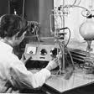
Vyšetřování parametrů ABR
pH, pCO2, [HCO₃⁻]
P. Astrup 1956
CO₂
HCO₃⁻
H₂CO₃
H₂O
H⁺
HBuf
Buf⁻
Notes:
Pod tlakem nutnosti řídit umělou plicní ventilaci mnoha nemocných dánský lékař Paul Astrup vypracoval klinicky rutinně využitelnou metodu měření parciálního tlaku oxidu uhličitého. Její princip spočívá v ekvilibraci krve s různými parciálními tlaky CO2 které vedou ke změnám pH.

Slide 15
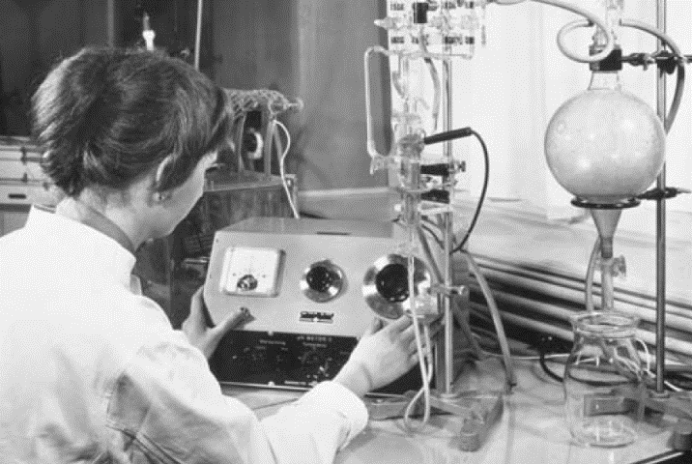
Ekvilibrační metoda měření pCO2 dle Astrupa
log PCO
2
Nastavované pCO2
Titrační křivka
(přímka v log. souřadnicích)
směs
O₂/CO₂
pH
Měřené pH
Notes:
Pokud titrační křivku změn pCO2 a pH vyjádříme v semilogaritmických souřadnicích, pak v rozmezí se životem slučitelných hodnot pH se tyto titrační křivky prakticky blíží přímkám.

Slide 16
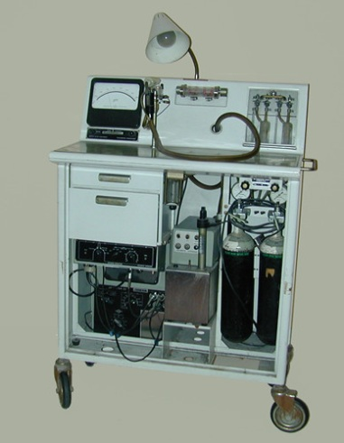
Ekvilibrační metadoa měření pCO2 dle Astrupa
log PCO
2
Vysioká hodnota
pCO
2
ve směsi
O
2
/CO
2
pCO2
v měřeném vzorku
Titrační křivka
(přímka)
Nízká hodnota
pCO
2
ve směsi
O
2
/CO
2
pH
pH po ekvilibraci
pH
v krvi před ekvilibrací
pH po ekvilibraci
s vysokým pCO
s nízkým pCO
2
2
Notes:
Metoda stanovení pCO2 podle Astrupa spočívala v tom, že ve vyšetřovaném vzorku krve se nejdříve změřilo pH, potom se tento vzorek krve automaticky ekvilibroval se směsí O2/CO2, v níž se mohla přesně nastavit hodnota pCO2. Vzorek krve se nejprve ekvilibroval s plynnou směsí s vysokým pCO2, po ekvilibraci se změřilo pH, a pak se krev ekvilibrovala se směsí s nízkým parciálním tlakem oxidu uhličitého a rovněž se změřilo pH. Obdržené body se propojili na semilogaritmickém grafu přímkou a na ní se podle původně změřeného pH odečetla odpovídající hodnota pCO2.
Vynález pCO2 elektrody v roce 1962 záhy umožnil hodnotu pCO2 měřit přímo, nicméně v klinické hantýrce se dodnes užívá pro vyšetření acidobazické rovnováhy termín “změřit Astrupa“, i když se v současnosti Astrupova ekvilibrační metoda již dávno nevyužívá.

Slide 17
Buffer Base (BB)
BB = [HCO₃⁻ ]+ [Buf ⁻ ]
CO₂
-
HCO₃
Závisí na koncentraci hemoglobinu
H₂CO₃
H₂O
H⁺
Norma Buffer Base (NBB):
NBB=41.7+0.42*cHB [g/100ml]
HBuf
Buf ⁻
Nadbytek bazí
Base Excess:
BE=BB-NBB
Notes:
Koncept Buffer Base, jako sumární koncentrace všech pufračních bází tedy bikarbonátů i nebikarbonátových bází – [Buf ⁻]: BB = [HCO₃-] + [Buf⁻] zavedený v roce 1948 Singerem a Hastingsem, byl v šedesátých letech dále rozveden dánským lékařem, klinickým biochemikem Siggaard-Andersenem, který jako klinicky
relevantní faktor zavedl pojem rozdílu hodnoty Buffer Base (BB) od její normální hodnoty - Normal Buffer Base (NBB): BE=BB-NBB

Slide 18
Koncentrace BB je nezávislá na pCO₂ (v krvi in vitro)
Jak změřit ВВ a ВЕ?
CO₂
HCO₃⁻
H₂CO₃
Siggaard-Andersen
H₂O
H⁺
HBuf
BB=[HCO₃⁻] +[Buf⁻] = konst
Buf⁻
Notes:
Siggaard Andersen, spolupracovník Astrupa, vymyslel způsob, jak změřit hodnutu BB a BE. Její princip spočíval v tom, že pokud titrujeme krev zvýšením pCO2, tak vodíkové z disociované kyseliny uhličité se prakticky všechny naváží na nebikarbonátové baze. Přesněji řečeno – ne všechny, koncentrace vodíkových iontů stoupne o nanomoly, ale pokles hodnoty Buf- a vzestup [HCO3-] je v řádu milimolů, tedy téměř milionkrát větší hodnotou. Vzestup hodnoty bikarbonátu se prakticky rovná poklesu celkové koncentrace nebikarbonátových bazí (Buf⁻). Obdobně, při poklesu pCO2 snížení koncentrace bikarbonátu se rovná vzestupu koncwentrace nebikarbonátových bazí Buf⁻. Celková koncentrace nebikarbonátových bazí se tedy nemění, a je v krvi in vitro nezávislá na hodnotě pCO2.

Slide 19
Koncentrace BB je nezávislá na pCO₂ (v krvi in vitro)
Jak změřit ВВ a ВЕ?
Je možné experimentálně si připravit vzorky krve s definovanou hodnotou BE
CO₂
HCO₃⁻
H₂CO₃
Přidání 1 mol HCl
Siggaard-Andersen
Pokles [HCO3⁻] + [Buf⁻] o 1 mmol
H₂O
H⁺
BB se sníží o 1 mmol
BE = BB-NBB
HBuf
BB=[HCO₃⁻] +[Buf⁻] = konst
Buf⁻
BE=BB-NBB se sníží o 1 mmol
Notes:
Přidáváním definovaného množství silné kyseliny nebo silné zásady je možné experimentálně vytvořit vzorky krve s definovanou hodnotou BE.

Slide 20
log pCO2
Plazma a krev s různými koncentracemi hemoglobinu
křivka BE
BE=0
40 torr
BE=-5
BE=5
BE=-10
7.4
pH

Slide 21
Pufrační systémy plazmy
Bikarbonát
HCO3 ⁻
H2O
H2CO3
CO2
H ⁺
HBuf
BB_{p}=[HCO3⁻]_{p}+[Buf⁻]_{p}
Buf ⁻
Plazmatické bílkoviny a fosfáty
BE_{p}=BB_{p}-NBB_{p}

Slide 22
Pufrační systémy plazmy
Kyselina uhličitá
(norm. 0.004 mmol/l)
Bikarbonát
(norm 24,7 mmol/l)
Karbonát
(norm.0.019 mm/l)
HCO3 ⁻
H2O
H2CO3
CO3 ²⁻
CO2
H ⁺
H₃O⁺
(norm. 0.00004mmol/l
=40 nmol/l)
HBuf
Buf ⁻
Plazmatické bílkoviny a fosfáty
(norm. 9.2 mmol/l)
Oxid uhličitý
(norm. 1.2 mmol/l)

Slide 23
Pufrační systémy plazmy
HCO3 ⁻
H2O
H2CO3
CO2
H ⁺
HBuf
BB_{p}=[HCO3⁻]_{p}+[Buf⁻]_{p}
Buf ⁻
BE_{p}=BB_{p}-NBB_{p}

Slide 24
Při titraci plazmy CO2 (in vitro) se BB_{p} nemění
Pufrační systémy plazmy
Vzestup v řádu milimolů
HCO3 ⁻
Vzestup v řádu nanomolů
H2O
H2CO3
CO2
H ⁺
HBuf
BB_{p}=[HCO3⁻]_{p}+[Buf⁻]_{p}
Buf ⁻
Pokles v řádu milimolů
BE_{p}=BB_{p}-NBB_{p}
d[HCO3⁻]_{p} = -d[Buf⁻]_{p}
SID, BB_{p} a BE_{p} se nemění !

Slide 25
HCO3 ⁻
H2O
H2CO3
CO2
H ⁺
HBuf
BB_{e}=[HCO3⁻]_{e}+[Buf⁻]_{e}
Buf ⁻
BE_{e}=BB_{e}-NBB_{e}
HCO3 ⁻
H2O
H2CO3
CO2
H ⁺
HBuf
BB_{p}=[HCO3⁻]_{p}+[Buf⁻]_{p}
Buf ⁻
BE_{p}=BB_{p}-NBB_{p}

Slide 26
HCO3 ⁻
H2O
H2CO3
CO2
H ⁺
Cl ⁻
HBuf
BB_{e}=[HCO3⁻]_{e}+[Buf⁻]_{e}
Buf ⁻
BE_{e}=BB_{e}-NBB_{e}
Cl ⁻
HCO3 ⁻
H2O
H2CO3
CO2
H ⁺
HBuf
BB_{p}=[HCO3⁻]_{p}+[Buf⁻]_{p}
Buf ⁻
BE_{p}=BB_{p}-NBB_{p}

Slide 27
Při titraci oxidem uhličitým se mění BB a BE erytrocytů
HCO3 ⁻
H2O
H2CO3
CO2
H ⁺
Cl ⁻
HBuf
BB_{e}=[HCO3⁻]_{e}+[Buf⁻]_{e}
Buf ⁻
BE_{e}=BB_{e}-NBB_{e}
Cl ⁻
HCO3 ⁻
H2O
Při titraci krve oxidem uhličitým se mění BB a BE plazmy
H2CO3
CO2
H ⁺
HBuf
BB_{p}=[HCO3⁻]_{p}+[Buf⁻]_{p}
Buf ⁻
BE_{p}=BB_{p}-NBB_{p}

Slide 28
Proč se titrační křivky BE protínají v jednom bodě?
Při titraci krve oxidem uhličitým se mění BB a BE plazmy
Při titraci oxidem uhličitým se mění BB a BE erytrocytů
BE=BE_{p} (1-Hk)+BE_{e} Hk
Takové pCO2 a pH, kdy BE_{e}=BE_{p}
BE=BE_{p} +Hk (BE_{e} –BE_{p})
Když BE_{e}=BE_{p},
pak BE nezávisí na Hk
Krve s různým hematokritem (Hk)

Slide 29
Proč se titrační křivky BE protínají v jednom bodě?
Křivka BE - takové pCO2 a pH, kdy BB_{e}-BB_{p} je konstatní
BE=BE_{p} (1-Hk)+BE_{e} Hk
Takové pCO2 a pH, kdy BE_{e}=BE_{p}
BE=BE_{p} +Hk (BE_{e} –BE_{p})
BE_{e}=BB_{e} – NBB_{e}
NBB = 41.7+0.42*cHB
BE_{p}=BB_{p} – NBB_{p}
BB_{e} – NBB_{e}=BB_{p} – NBB_{p}
při cHB=33.34 g/100ml
BB_{e} – BB_{p}=NBB_{e} – NBB_{p} = konstanta
=41,7-0.42 *33.34=14 mmol/l

Slide 30
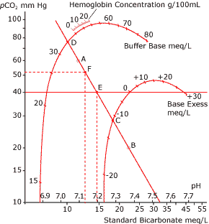
Proč se titrační křivky BE protínají v jednom bodě?
BB=BE+NBB
BB=BE+41.7+0.42*cHb
Při titraci krve oxidem uhličitým se mění BB a BE plazmy
Při titraci oxidem uhličitým se mění BB a BE erytrocytů
Takové pCO2 a pH, kdy BB_{e}=BB_{p}
BB=BBp (1-Hk)+BBe Hk
BB=BBp +Hk (BBe –BBp)
Když BB_{e}=BB_{p},
pak BB nezávisí na Hk
Krve se stejným BB
Krve se stejným BB
Krve se stejným BB

Slide 31
Formalizace S-A nomogramu
Zander (1995):
Kofránek a spol. (1980):

Slide 32
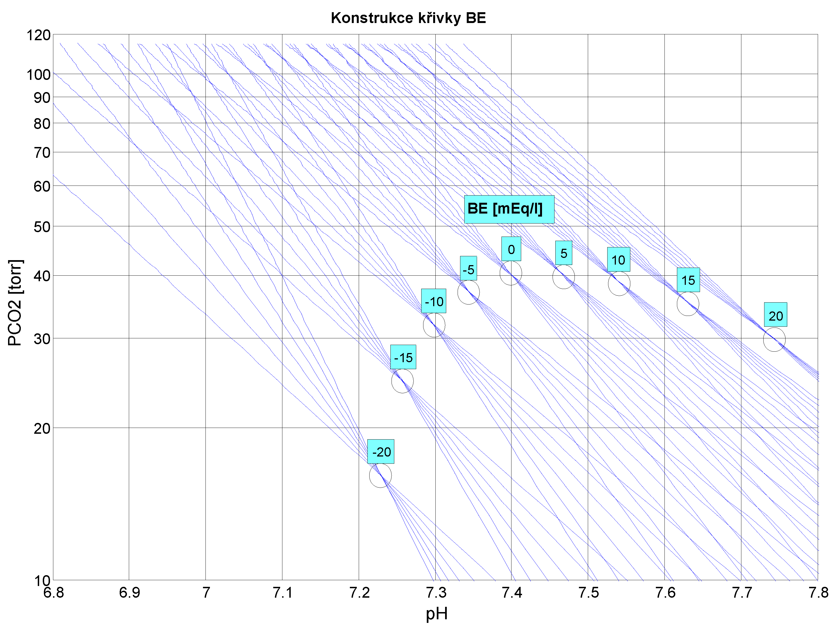
Notes:
Princip konstrukce křivky BE v Siggaard-Andersenově nomogramu. Vzorky plazmy a krve s různým hematokritem byly titrovány oxidem uhličitým s měnícím se parciálním tlakem. Přidáváním definovaného množství silné kyseliny (nebo silné zásady) byly vytvořeny sady vzorků s různou hodnotou BE. Titrační křivky (v semilogaritmických souřadnicích přímky) při titraci krve oxidem uhličitým mají různý skon v závislosti na koncentraci hemoglobinu. Křivky vzorků krve se stejným BE se protínají v jednom bodě. Průsečíky těchto bodů sloužily podkladem pro experimentální stanovení křivky BE (Base Excess). Obdobným způsobem byla experimentálně stanovena křivka BB (Buffer Base) jako průsečík bodů, kde se protínají titrační křivky vzorků krve se stejným BB.

Slide 33
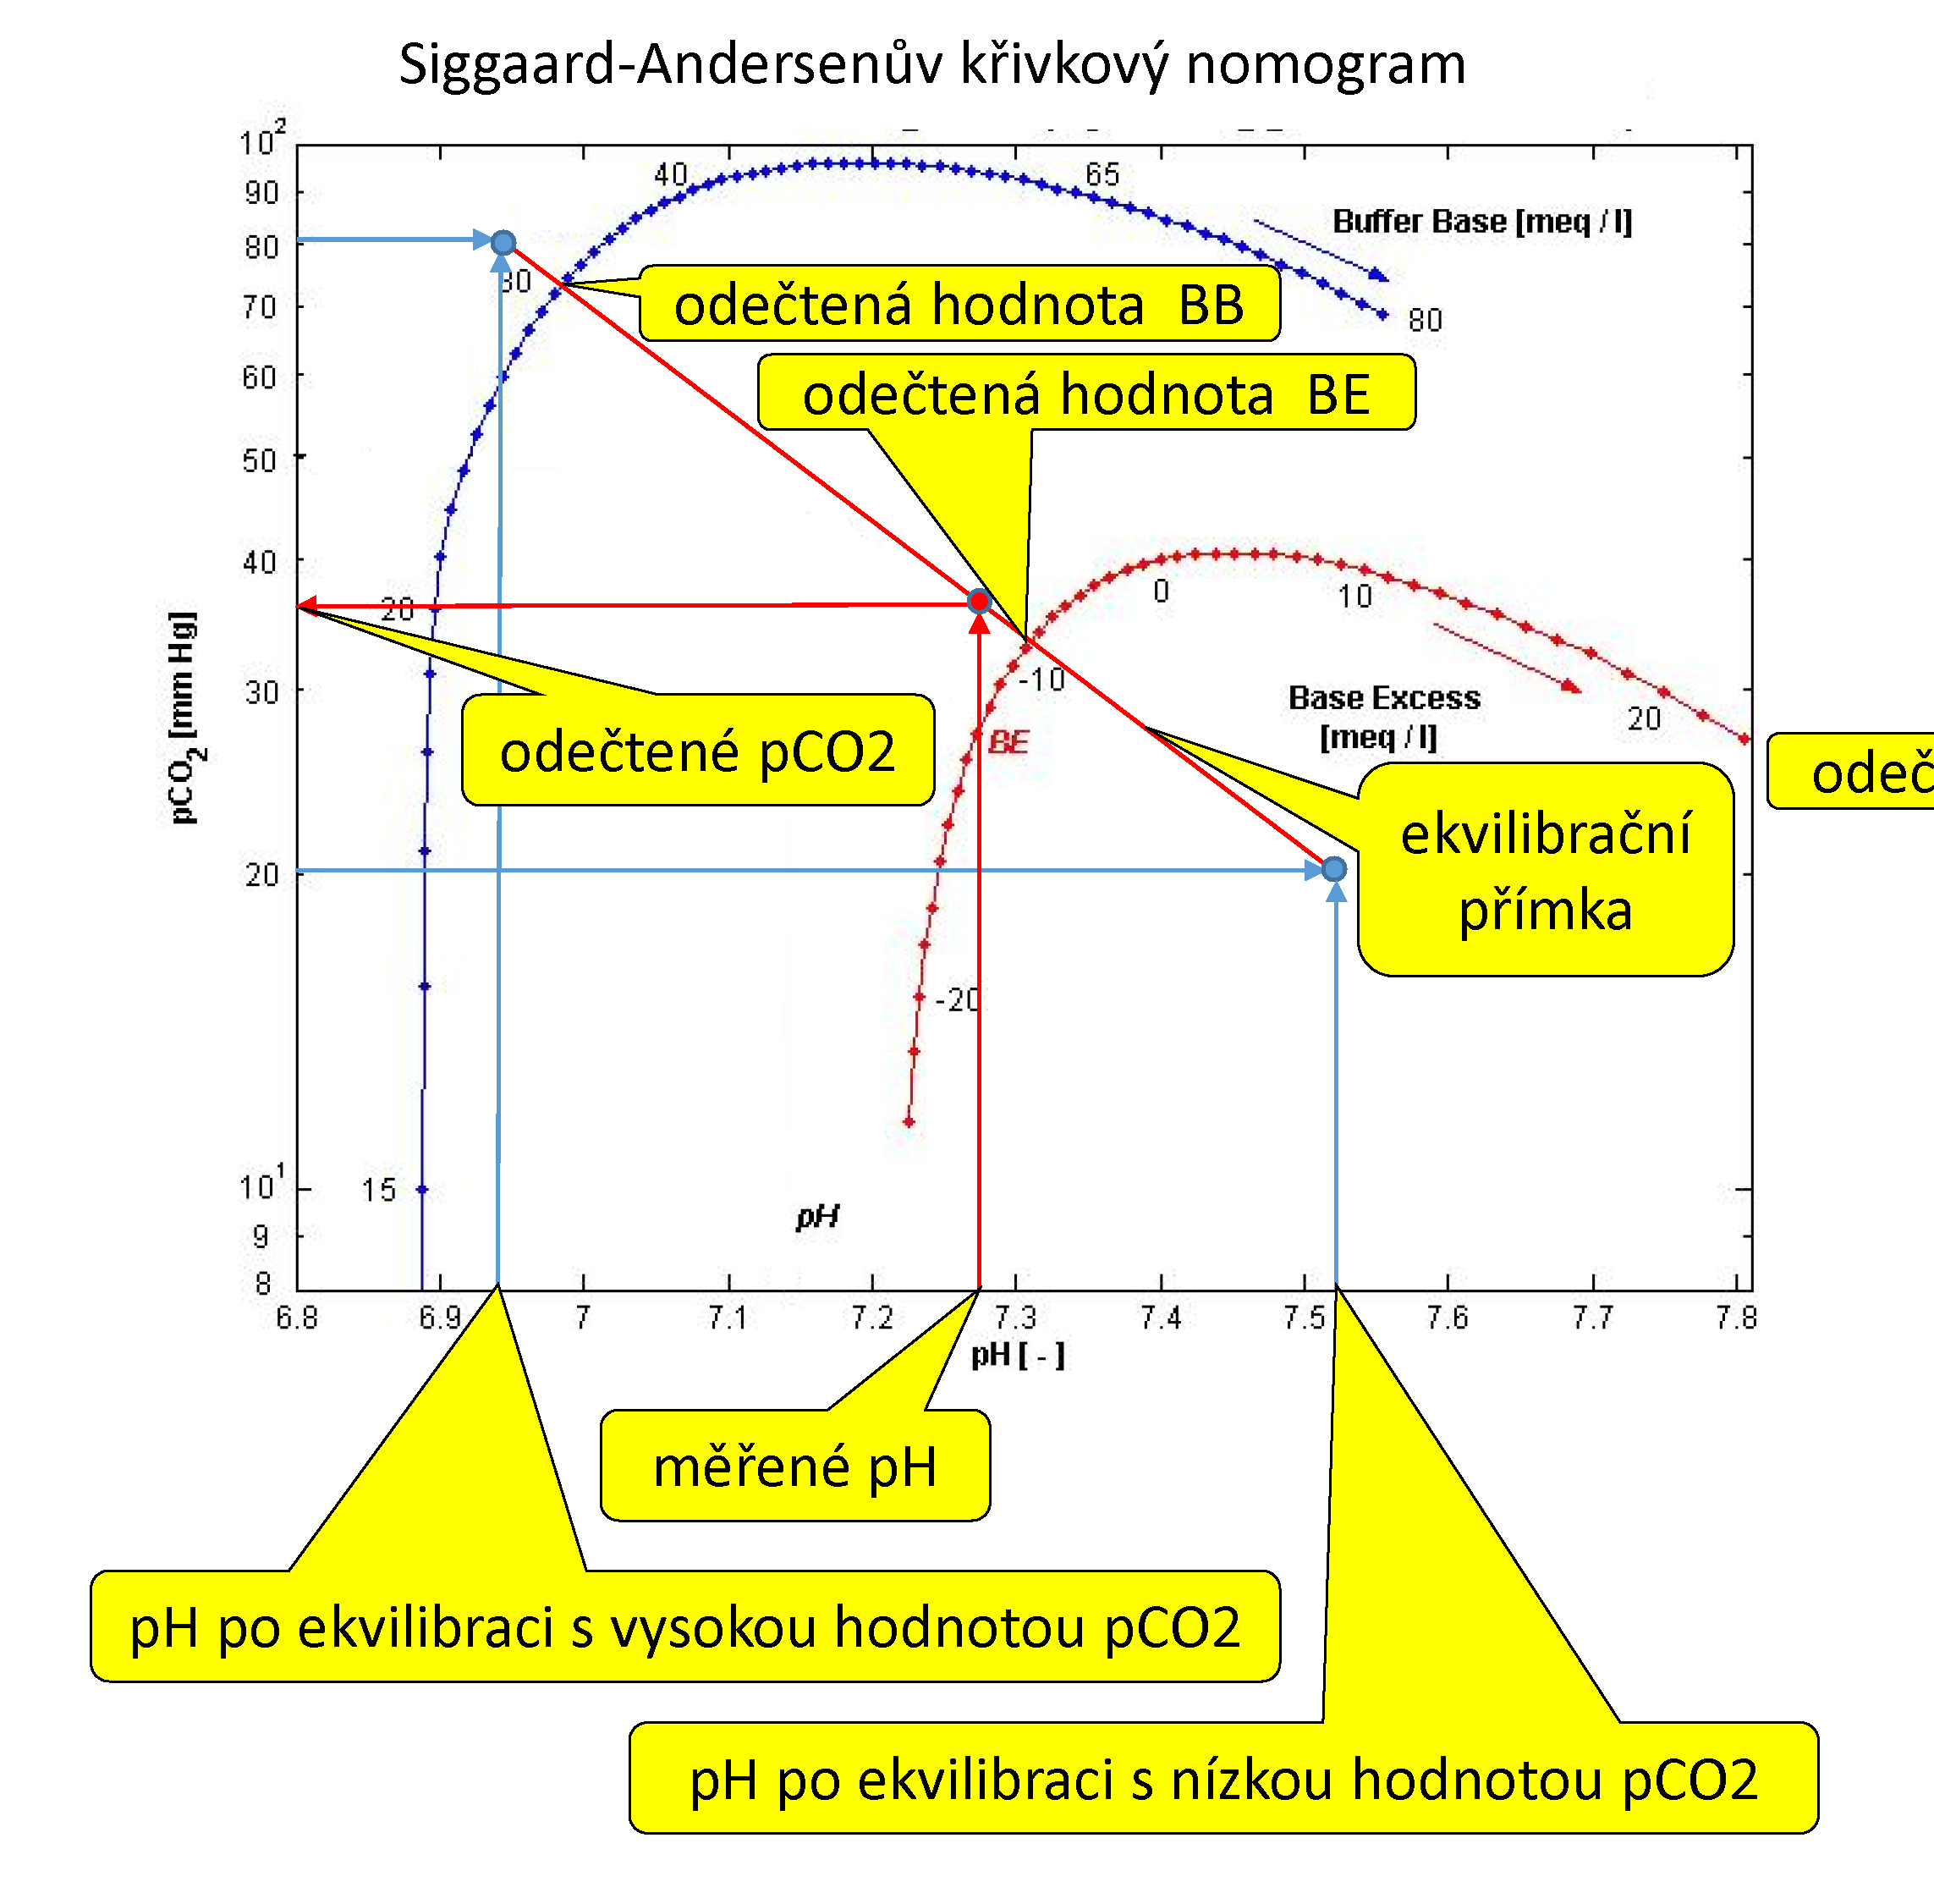
Notes:
Využití křivkového Siggaard-Andersenova nomogramu při vyšetřování acidobazické rovnováhy krve. Křivkový nomogram byl určen pro ekvilibrační metodu vyšetřování acidobazické rovnováhy dle Astrupa. Z titrační křivky (přímky v semilogaritmickém zobrazení) vyšetřovaného vzorku krve pacienta se na křivce BE a BB odečetly příslušné hodnoty.

Slide 34

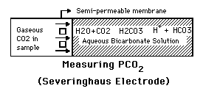
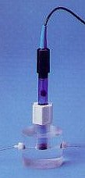
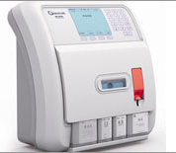
1962 – pCO2 elektroda pro přímé měření pCO₂
pH, pCO₂, pO₂ electrody
Notes:
V roce 1962 přišla firma Radiometer s elektrodou přímo měřící pCO2 ve vzorku krve. Ekvilibrační metoda jiiž nebyla zapotřebí

Slide 35
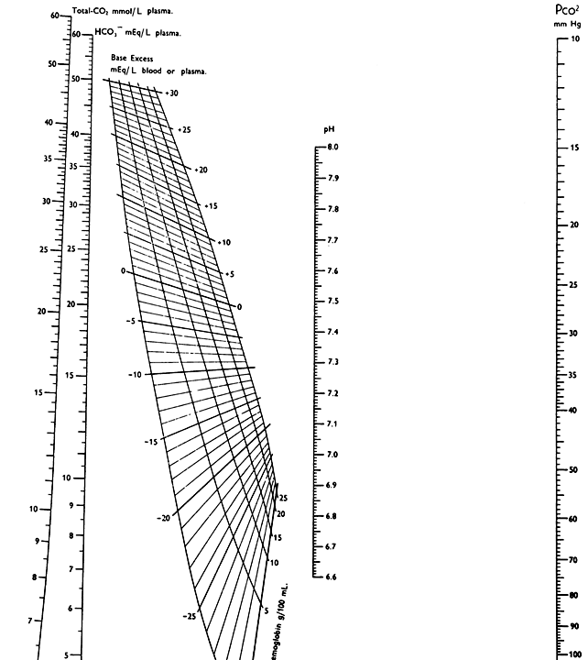
BE=-6 mmol/l
pH=7.29
pCO2=44 mm Hg
[HCO3]=20 mmol/l
cHb=16 g/100 ml
Notes:
Siggaard-Andersen na základě svého experimantálně vytvořeného křivkového nomogramu vytvořil spojnicový nomogram pro odečet hodnot BE z hodnot pCO2 pH a koncentrace hemoglobinu

Slide 36
dHCO₃⁻
-
CO₂
HCO₃
H₂CO₃
dH⁺ = +1 mmol/l
dBuf ⁻
+ dHCO₃⁻ = -1mmol/l
H₂O
H⁺
43 nmol/l (pH=7,37)
HBuf
dBuf ⁻
Buf ⁻
Buffer Base (BB)
BB = [HCO₃⁻ ]+ [Buf ⁻ ]
Notes:
A
obr. 13.22 A - Titrace krve oxidem uhličitým "in vitro": Při změnách koncentrace CO₂ v krvi se součet celkových koncentrací bikarbonátů a nebikarbonátových nárazníkových bazí (na obr. souhrnně označených jako Buf ⁻ ) nemění. To ovšem platí pouze v krvi "in vitro", nikoli v krvi v organismu (viz následující obrázek). B - Titrace krve oxidem uhličitým "in vivo": Při vzestupu CO₂ se rovnováha v IST ustaví s menší koncentrací bikarbonátů, než v krvi. Mezi plazmou a intersticiem proto dochází ke koncentračnímu gradientu bikarbonátů, které při hyperkapnii unikají z plazmy do intersticiální tekutiny. BB a BE v krvi proto poněkud klesají.

Slide 37
A: Titration CO₂ „in vitro“
-
CO₂
HCO₃
24 mmol/l
H₂CO₃
H₂O
H⁺
40 nmol/l (pH=7,40)
HBuf
Buf ⁻
Buffer Base (BB)
BB = [HCO₃⁻ ]+ [Buf ⁻ ]
Notes:
A
obr. 13.22 A - Titrace krve oxidem uhličitým "in vitro": Při změnách koncentrace CO₂ v krvi se součet celkových koncentrací bikarbonátů a nebikarbonátových nárazníkových bazí (na obr. souhrnně označených jako Buf ⁻ ) nemění. To ovšem platí pouze v krvi "in vitro", nikoli v krvi v organismu (viz následující obrázek). B - Titrace krve oxidem uhličitým "in vivo": Při vzestupu CO₂ se rovnováha v IST ustaví s menší koncentrací bikarbonátů, než v krvi. Mezi plazmou a intersticiem proto dochází ke koncentračnímu gradientu bikarbonátů, které při hyperkapnii unikají z plazmy do intersticiální tekutiny. BB a BE v krvi proto poněkud klesají.

Slide 38
A: Titrace CO₂ „in vitro“
-
dHCO₃ = +1 mmol/l
-
CO₂
HCO₃
24 mmol/l
H₂CO₃
-
dH⁺ = +1 mmol/l
H₂O
H⁺
40 nmol/l (pH=7,40)
HBuf
Buf ⁻
Buffer Base (BB)
BB = [HCO₃⁻ ]+ [Buf ⁻ ]
Notes:
A
obr. 13.22 A - Titrace krve oxidem uhličitým "in vitro": Při změnách koncentrace CO₂ v krvi se součet celkových koncentrací bikarbonátů a nebikarbonátových nárazníkových bazí (na obr. souhrnně označených jako Buf ⁻ ) nemění. To ovšem platí pouze v krvi "in vitro", nikoli v krvi v organismu (viz následující obrázek). B - Titrace krve oxidem uhličitým "in vivo": Při vzestupu CO₂ se rovnováha v IST ustaví s menší koncentrací bikarbonátů, než v krvi. Mezi plazmou a intersticiem proto dochází ke koncentračnímu gradientu bikarbonátů, které při hyperkapnii unikají z plazmy do intersticiální tekutiny. BB a BE v krvi proto poněkud klesají.

Slide 39
A: Titrace CO₂ „in vitro“
-
dHCO₃ = +1 mmol/l
-
CO₂
HCO₃
24 mmol/l
H₂CO₃
H₂O
H⁺
43 nmol/l (pH=7,37)
+1 mmol/l
HBuf
dBuf ⁻ = -1 mmol/l
Buf ⁻
Buffer Base (BB)
BB = [HCO₃⁻ ]+ [Buf ⁻ ]
Notes:
A
obr. 13.22 A - Titrace krve oxidem uhličitým "in vitro": Při změnách koncentrace CO₂ v krvi se součet celkových koncentrací bikarbonátů a nebikarbonátových nárazníkových bazí (na obr. souhrnně označených jako Buf ⁻ ) nemění. To ovšem platí pouze v krvi "in vitro", nikoli v krvi v organismu (viz následující obrázek). B - Titrace krve oxidem uhličitým "in vivo": Při vzestupu CO₂ se rovnováha v IST ustaví s menší koncentrací bikarbonátů, než v krvi. Mezi plazmou a intersticiem proto dochází ke koncentračnímu gradientu bikarbonátů, které při hyperkapnii unikají z plazmy do intersticiální tekutiny. BB a BE v krvi proto poněkud klesají.

Slide 40
A: Titrace CO₂ „in vitro“
-
dHCO₃ = +1 mmol/l
-
CO₂
HCO₃
24 mmol/l
999 997 nmol/l H⁺
bylo „pufrováno“
nebikarbonátovými
pufry
H₂CO₃
+1 mmol/l = 1 000 000 nmol/l
H₂O
H⁺
43 nmol/l (pH=7,37)
+1 mmol/l
HBuf
dBuf ⁻ = -1 mmol/l
Buf ⁻
Buffer Base (BB)
BB = [HCO₃⁻ ]+ [Buf ⁻ ] = konst
Notes:
A
obr. 13.22 A - Titrace krve oxidem uhličitým "in vitro": Při změnách koncentrace CO₂ v krvi se součet celkových koncentrací bikarbonátů a nebikarbonátových nárazníkových bazí (na obr. souhrnně označených jako Buf ⁻ ) nemění. To ovšem platí pouze v krvi "in vitro", nikoli v krvi v organismu (viz následující obrázek). B - Titrace krve oxidem uhličitým "in vivo": Při vzestupu CO₂ se rovnováha v IST ustaví s menší koncentrací bikarbonátů, než v krvi. Mezi plazmou a intersticiem proto dochází ke koncentračnímu gradientu bikarbonátů, které při hyperkapnii unikají z plazmy do intersticiální tekutiny. BB a BE v krvi proto poněkud klesají.

Slide 41
B: Titrace CO₂ „in vivo“
-
CO₂
HCO₃
H₂CO₃
H₂O
H⁺
Když pCO₂ roste
BB = [HCO₃⁻ ]+ [Buf ⁻ ]
v krvi klesá
HBuf
Buf ⁻
Buffer Base (BB)
BB = [HCO₃⁻ ]+ [Buf ⁻ ] =/= konst
Notes:
B
obr. 13.22 A - Titrace krve oxidem uhličitým "in vitro": Při změnách koncentrace CO₂ v krvi se součet celkových koncentrací bikarbonátů a nebikarbonátových nárazníkových bazí (na obr. souhrnně označených jako Buf ⁻ ) nemění. To ovšem platí pouze v krvi "in vitro", nikoli v krvi v organismu (viz následující obrázek). B - Titrace krve oxidem uhličitým "in vivo": Při vzestupu CO₂ se rovnováha v IST ustaví s menší koncentrací bikarbonátů, než v krvi. Mezi plazmou a intersticiem proto dochází ke koncentračnímu gradientu bikarbonátů, které při hyperkapnii unikají z plazmy do intersticiální tekutiny. BB a BE v krvi proto poněkud klesají.

Slide 42

B: Titrace CO₂ „in vivo“
Diffusion by concentration gradient
-
CO₂
HCO₃
H₂CO₃
H₂O
H⁺
Když pCO₂ roste
BB = [HCO₃⁻ ]+ [Buf ⁻ ]
v krvi klesá
HBuf
Buf ⁻
Krev
Intersrticium
-
CO₂
HCO₃
H₂CO₃
H₂O
H⁺
HBuf
Buf ⁻
Malá koncentrace nebikarbonátových pufů v IST
Notes:
B
obr. 13.22 A - Titrace krve oxidem uhličitým "in vitro": Při změnách koncentrace CO₂ v krvi se součet celkových koncentrací bikarbonátů a nebikarbonátových nárazníkových bazí (na obr. souhrnně označených jako Buf ⁻ ) nemění. To ovšem platí pouze v krvi "in vitro", nikoli v krvi v organismu (viz následující obrázek). B - Titrace krve oxidem uhličitým "in vivo": Při vzestupu CO₂ se rovnováha v IST ustaví s menší koncentrací bikarbonátů, než v krvi. Mezi plazmou a intersticiem proto dochází ke koncentračnímu gradientu bikarbonátů, které při hyperkapnii unikají z plazmy do intersticiální tekutiny. BB a BE v krvi proto poněkud klesají.

Slide 43
Kompenzační diagramy
PCO₂ torr
90
pH=7,1
pH=7,2
pH=7,3
pH=7,37
pH=7,43
80
pH=7,5
70
Pásma akutních poruch
pH=7,6
60
50
Norma
40
30
20
10
Pásmo maximální respirační kompenzace
-25
-20
-15
-10
-5
0
5
10
15
20
25
30
Base Excess mmol/l
Pásmo maximální respirační kompenzace

Slide 44
Kompenzační diagramy
PCO₂ torr
90
pH=7,1
pH=7,2
pH=7,3
pH=7,37
pH=7,43
80
pH=7,5
70
Akutní respirační acidóza
Ustálená respirační acidóza
pH=7,6
60
Ustálená metabolická alkalóza
50
40
Akutní metabolická acidóza
Akutní metabolická alkalóza
30
Ustálená metabolická acidóza
Akutní
respirační alkalóza
Ustálená respirační alkalóza
20
10
-25
-20
-15
-10
-5
0
5
10
15
20
25
30
Base Excess mmol/l

Slide 45
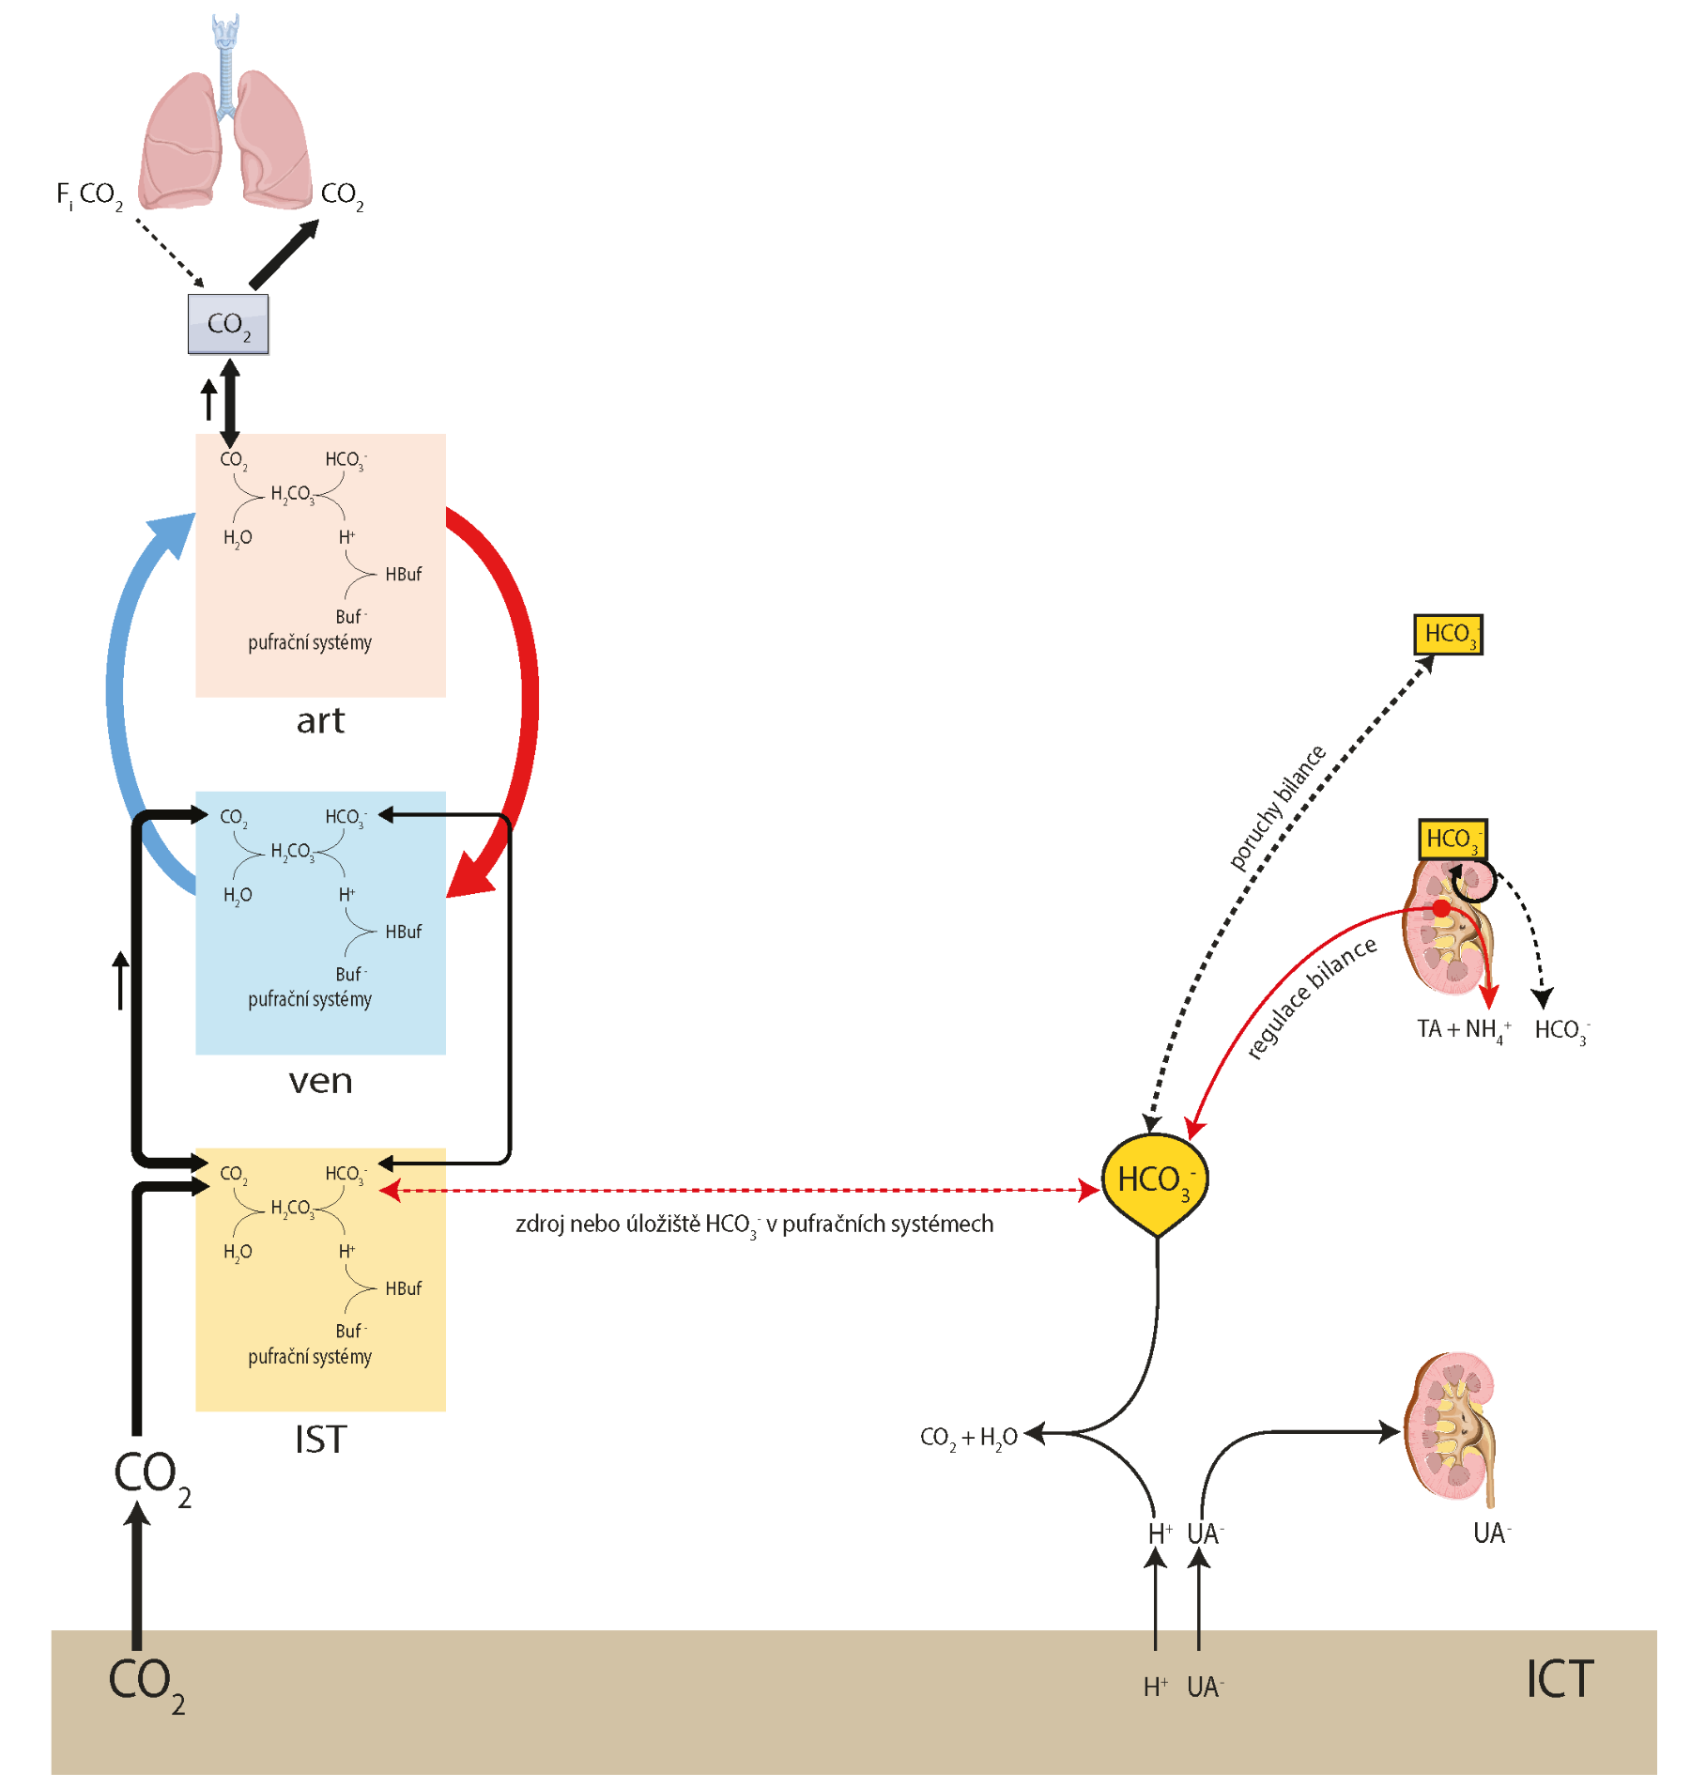
Dvě základní acidobazické bilance
tok CO²
tok H⁺/HCO₃⁻
Notes:
Acidobazické bilanční toky: tok metabolické produkce a respirační eliminace CO₂ a tok produkce a exkrece silných kyselin. Propojení těchto toků přes bikarbonátový pufr dává možnost respiračnímu systému korigovat metabolické poruchy acidobazické rovnováhy a ledvinám korigovat respirační poruchy. Za normálních okolností ledvina reabsorbuje veškerý bikarbonát, profiltrovaný do glomerulárního filtrátu. Při acidifikaci moči ledvina vytváří další bikarbonátové ionty, které odpovídají extreci titrovatelné acidity (TA) a NH₄⁺ do moči. Přítok vodíkových iontů z metabolicky vytvářených silných kyselin za normáních okolností odpovídá toku bikarbonátů generovaných ledvinou. Provázející anionty silných kyselin (UA⁻) jsou v ustáleném stavu vylučovány ledvinou a nehromadí se ve vnitřním prostředí. Výkyvy acidobatických bilančních toků tlumí pufrační systémy. Při negativní nebo pozitivní bilanci bikarbonátů (tj. při metabolické acidóze nebo alkalóze) pufrační systémy poskytují nebo akumulují bikarbonáty a následná změna ekvilibria uvnitř pufračních systémů vede ke změnám pH.

Slide 46
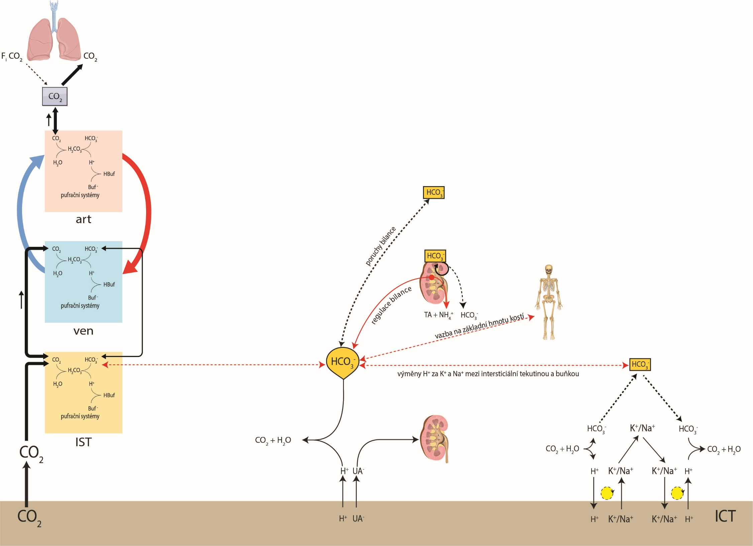
Dvě základní acidobazické bilance
tok CO²
tok H⁺/HCO₃⁻
Notes:
Buňky mohou při acidémiích adsorbovat značné množství vodíkových iontů výměnou za ionty draslíku a sodíku - uvnitř buněk jsou vodíkové ionty pufrovány nitrobuněčnými nárazníky. Při alkalémiích dochází k opačným procesům. Při dlouhodobých poruchách acidobazické bilance se uplatňuje jako vazebné místo pro H⁺ ionty a bikarbonáty ještě základní hmota kostí.

Slide 47
Akutní metabolická acidóza
Respirační
centrum
CO₂
H⁺
H₂CO₃
H₂O
-
HCO₃
Rychlá difúze
CO₂ snadno prochází hematoencefalickou bariérou
Bikarbonát prochází hematoencefalickou bariérou nesnadno
retence H⁺
Pomalá difúze
-
HCO₃
CO₂
H₂CO₃
H⁺
H₂O
HBuf
Regulace ABR respirací
Buf ⁻
Notes:
Respirační regulátor acidobazické rovnováhy reaguje na rychlé změny acidobazického stavu s určitým zpožděním. Při náhle vzniklé metabolické acidóze pokles bikarbonátů v moku zaostává za jejich poklesem v plazmě. Příčinou je malá permeabilita hematoencefalické bariéry pro bikarbonátové ionty. Spolu s postupným poklesem hladiny bikarbonátů v moku pomalu klesá i mozkomíšní pH a tím se postupně stimulují centrální chemoreceptory dechového centra. Ventilace pozvolna stoupá. Adaptační odpověď respirace na náhle vzniklou metabolickou acidózu proto dosahuje svého maxima až za 12 hodin.

Slide 48
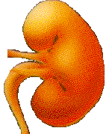
Regulace toků H+/HCO3- ledvinami
Deplece HCO₃⁻ - acidóza
HCO₃⁻
Titrovatelná acidita
NH₄⁺
CO₂ + H₂O
H⁺
Notes:
Regulace ABR ledvinou: Sekrece vodíkových iontů v ledvinných tubulech která se podílí na zpětné resorpci bikarbonátů a sekreci titrovatelné acidity.

Slide 49
Regulace toků H+/HCO3- ledvinami
Retence HCO₃⁻ - alkalóza
HCO₃⁻
Titrovatelná acidita
NH₄⁺
CO₂ + H₂O
H⁺
Notes:
Regulace ABR ledvinou: Sekrece vodíkových iontů v ledvinných tubulech která se podílí na zpětné resorpci bikarbonátů a sekreci titrovatelné acidity.

Slide 50
Regulace toků H+/HCO3- ledvinami
Ledviny musí:
Reabsorbovat všechny profiltrované bikarbonáty
Kompenzovat bilanci HCO₃⁻/H⁺ do ECT
HCO₃⁻
HCO₃⁻
Titrovatelná acidita
NH₄⁺
CO₂ + H₂O
H⁺
Notes:
Regulace ABR ledvinou: Sekrece vodíkových iontů v ledvinných tubulech která se podílí na zpětné resorpci bikarbonátů a sekreci titrovatelné acidity.

Slide 51
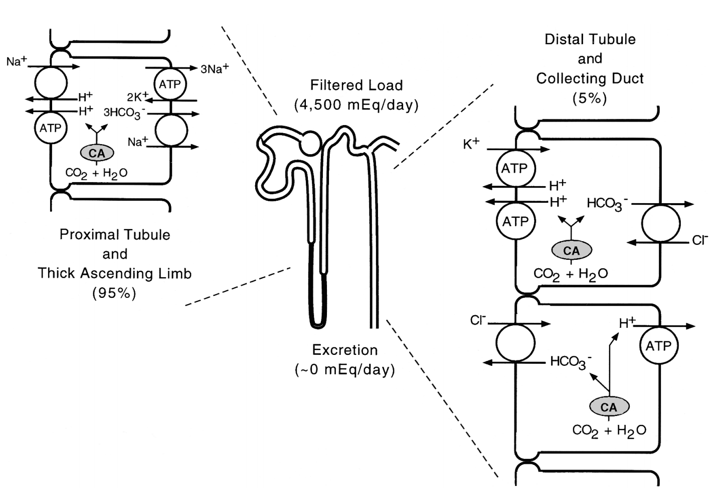
Regulace toků H+/HCO3- ledvinami
Distální tubulus a sběrné kanálky
(5%)
Filtrované množství [HCO₃⁻]
4,500 mmol/den
alfa-interkalární buňky
Proximální tubulus a vzestupný kanálek Henleho kličky
95%
Exkrece [HCO₃⁻]
0 mmol/den
beta-interkalární buňky
Titrovatelná acidita (TA)
10-30 mmol/den
Notes:
Regulace ABR ledvinou: Sekrece vodíkových iontů v ledvinných tubulech která se podílí na zpětné resorpci bikarbonátů a sekreci titrovatelné acidity.

Slide 52
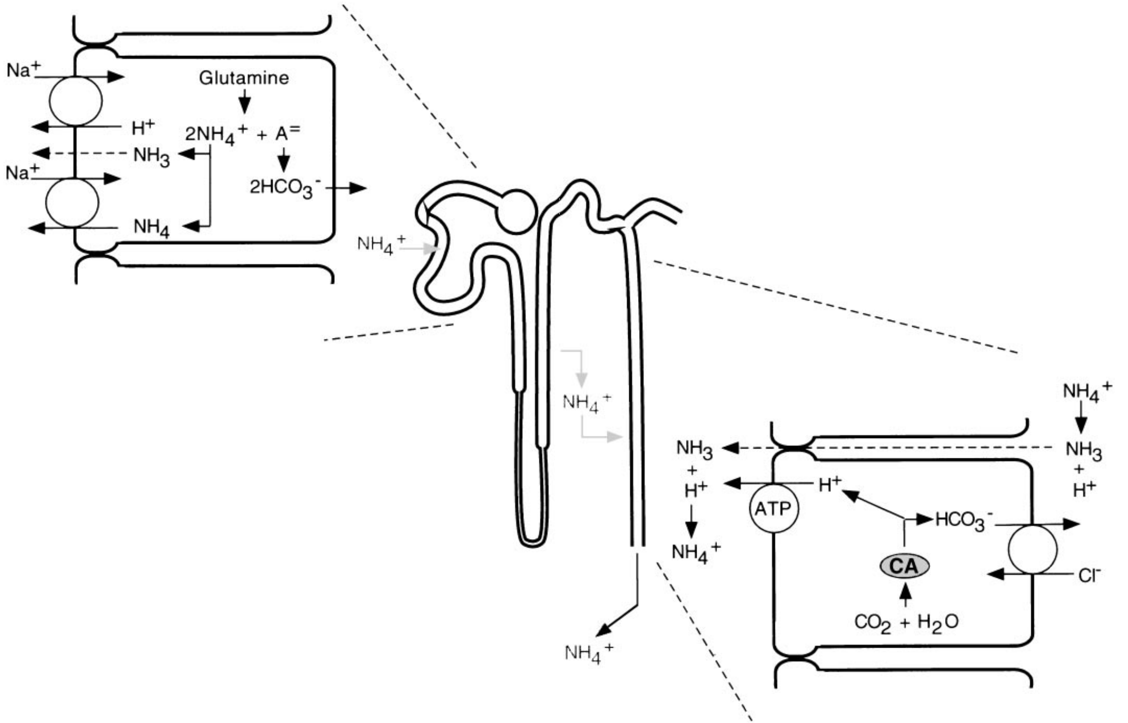
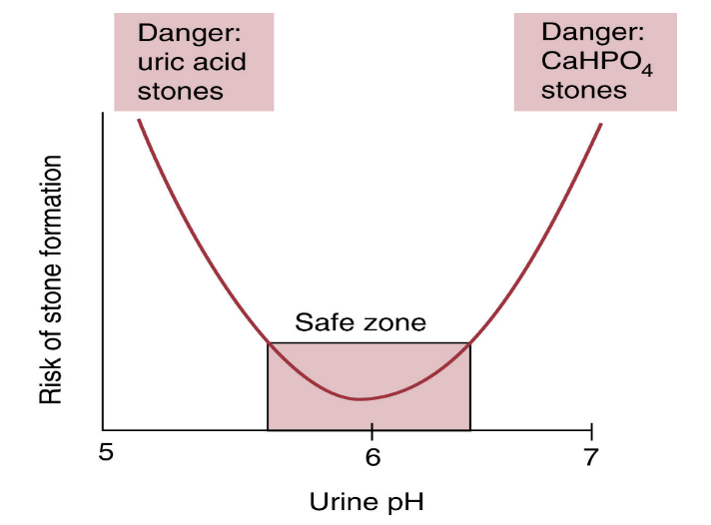
Regulace toků H+/HCO3- ledvinami
z ledvin do ECT:
HCO₃⁻
NH₄⁺
Exkrece:
NH₄⁺
30-50 mmol/den
Notes:
.Ledvina generuje bikarbonáty při zpracování glutaminu v proximálních buňkách ledvinných tubulů. Ve vzestupném kanálku Henleho kličky se část amonných iontů vstřebává a dřeni ledvin se po rozpadu na amoniak a vodíkový iont dostává do sběrných kanálků, kde se váže na vodíkový iont secernovaný alfa buňkami ledvinných tubulů, a tím přispívá k zabránění přílišného poklesu pH moči (při poklesu pH moči blízko k hodnotě 5,3 hrozí vznik kalciových konkrementů).

Slide 53
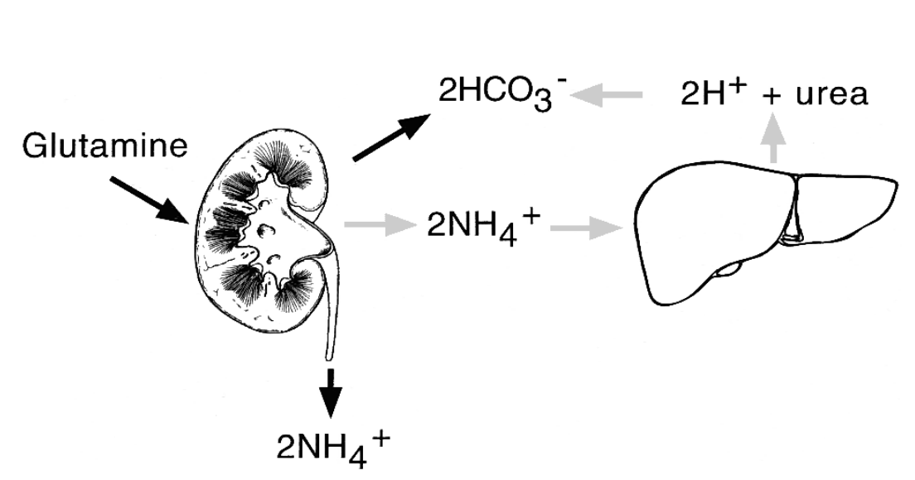
Regulace toků H+/HCO3- ledvinami
močovina
Glutamin
Notes:
Z 1 mmol glutaminu se v proximálním tubulu vytvoří 2 mmol HCO₃⁻ a 2 mmol NH₄⁺. Větší část vytvořeného NH₄⁺ se exkretuje do moči, zbytek se v játrech zpracuje na močovinu, při níž se spotřebuje ekvimolární množství bikarbonátů. Celkové množství bikarbonátů, které ledvina nově vytvoří při zpracování glutaminu se o toto množství musí snížit. Ledvina do vnitřního prostředí generuje navíc množství bikarbonátů, které odpovídá exkreci NH₄⁺.

Slide 54
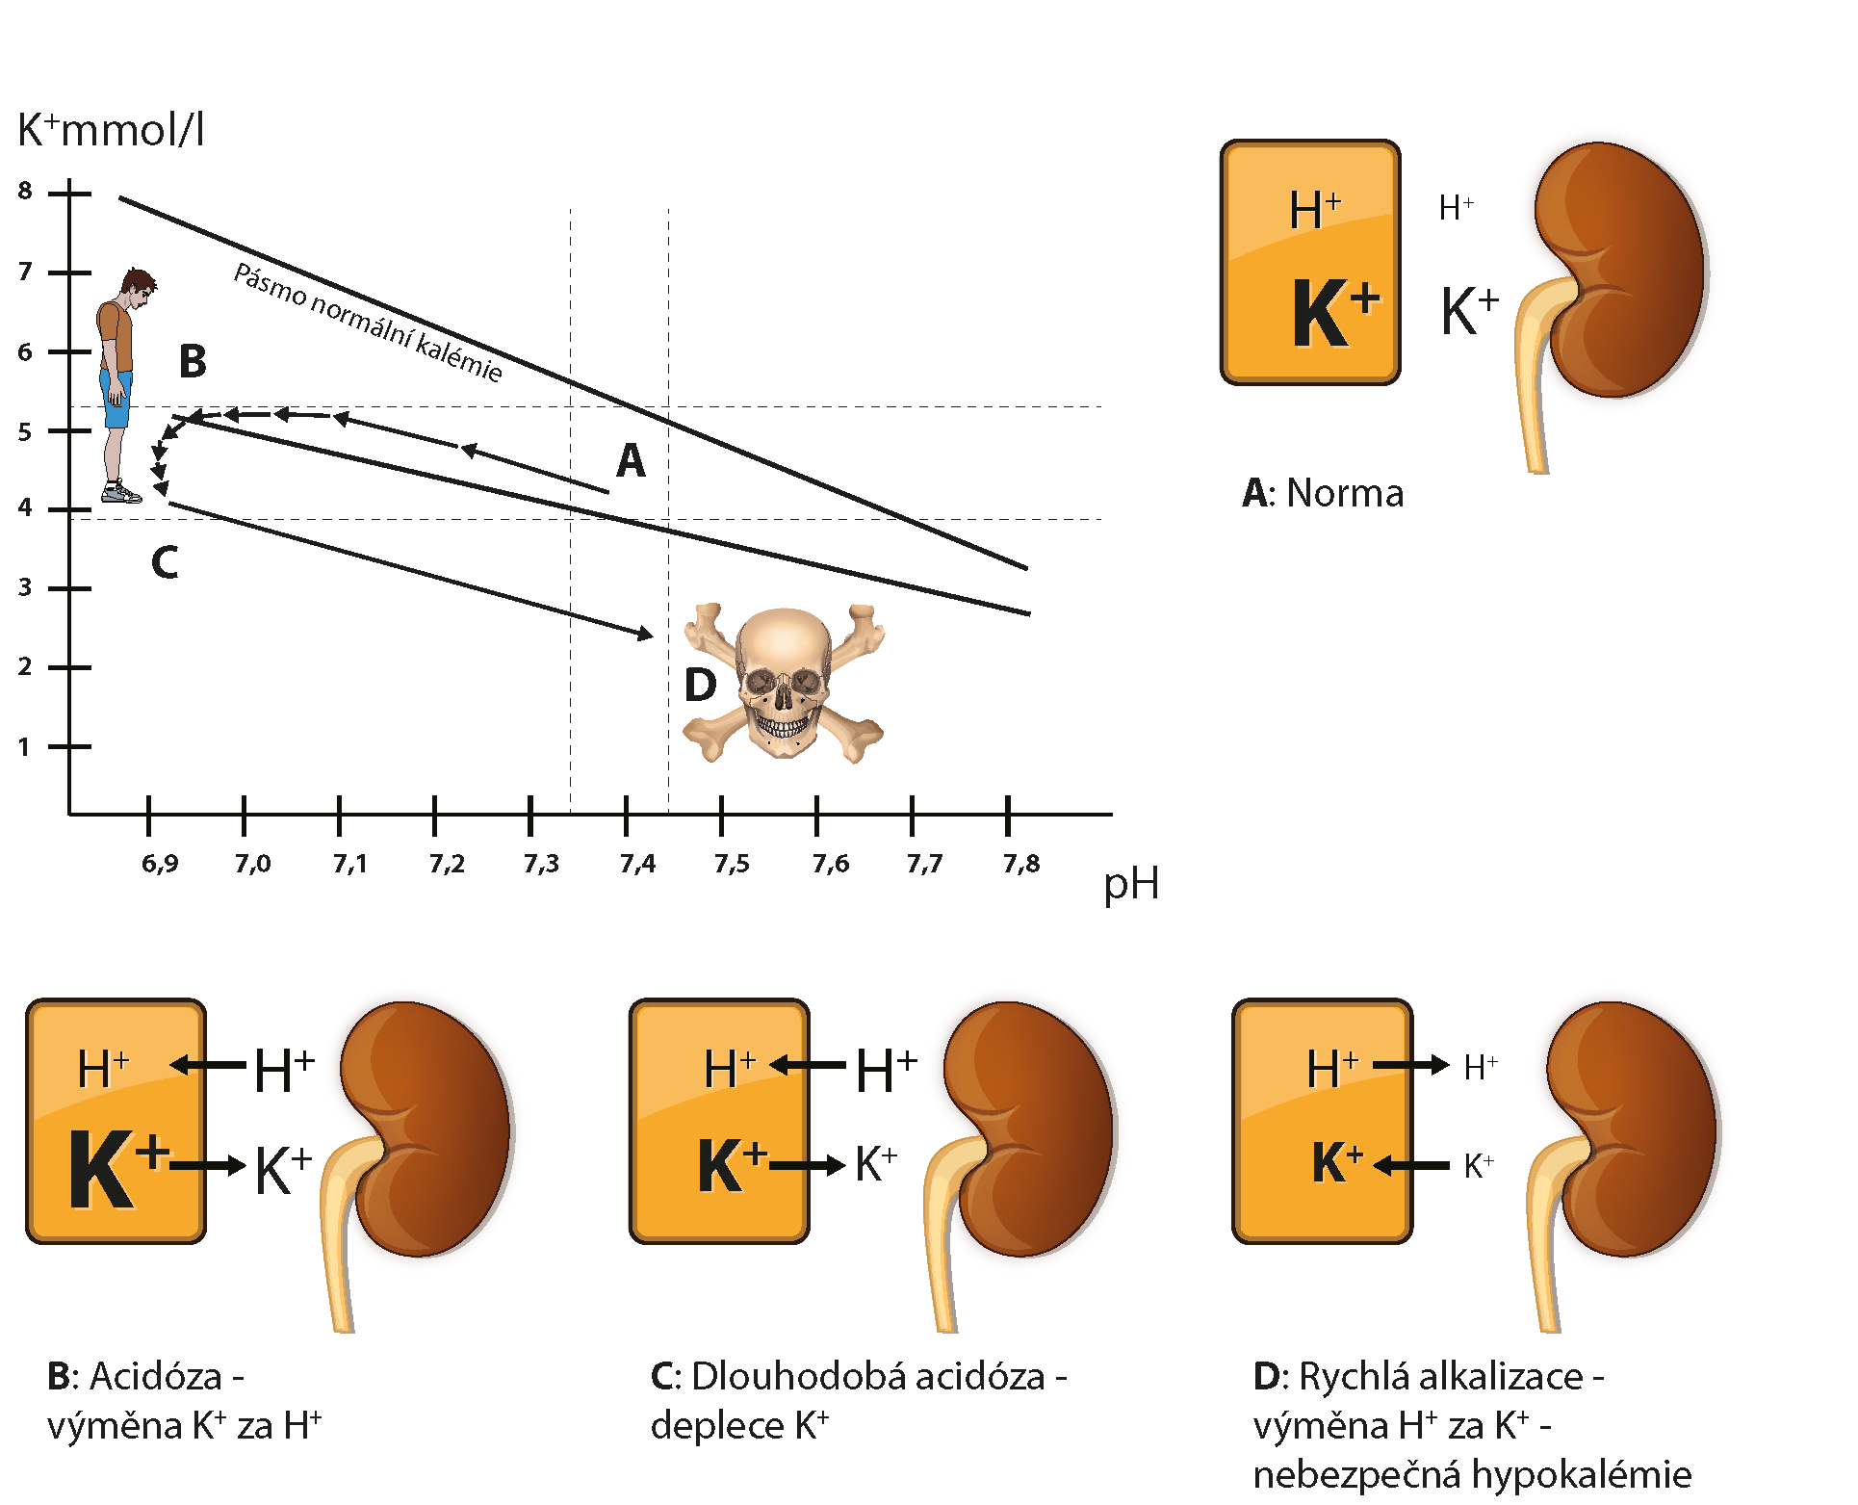

Slide 55
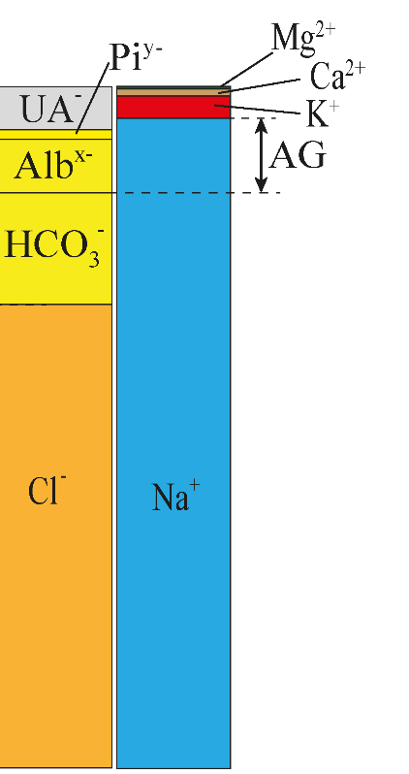
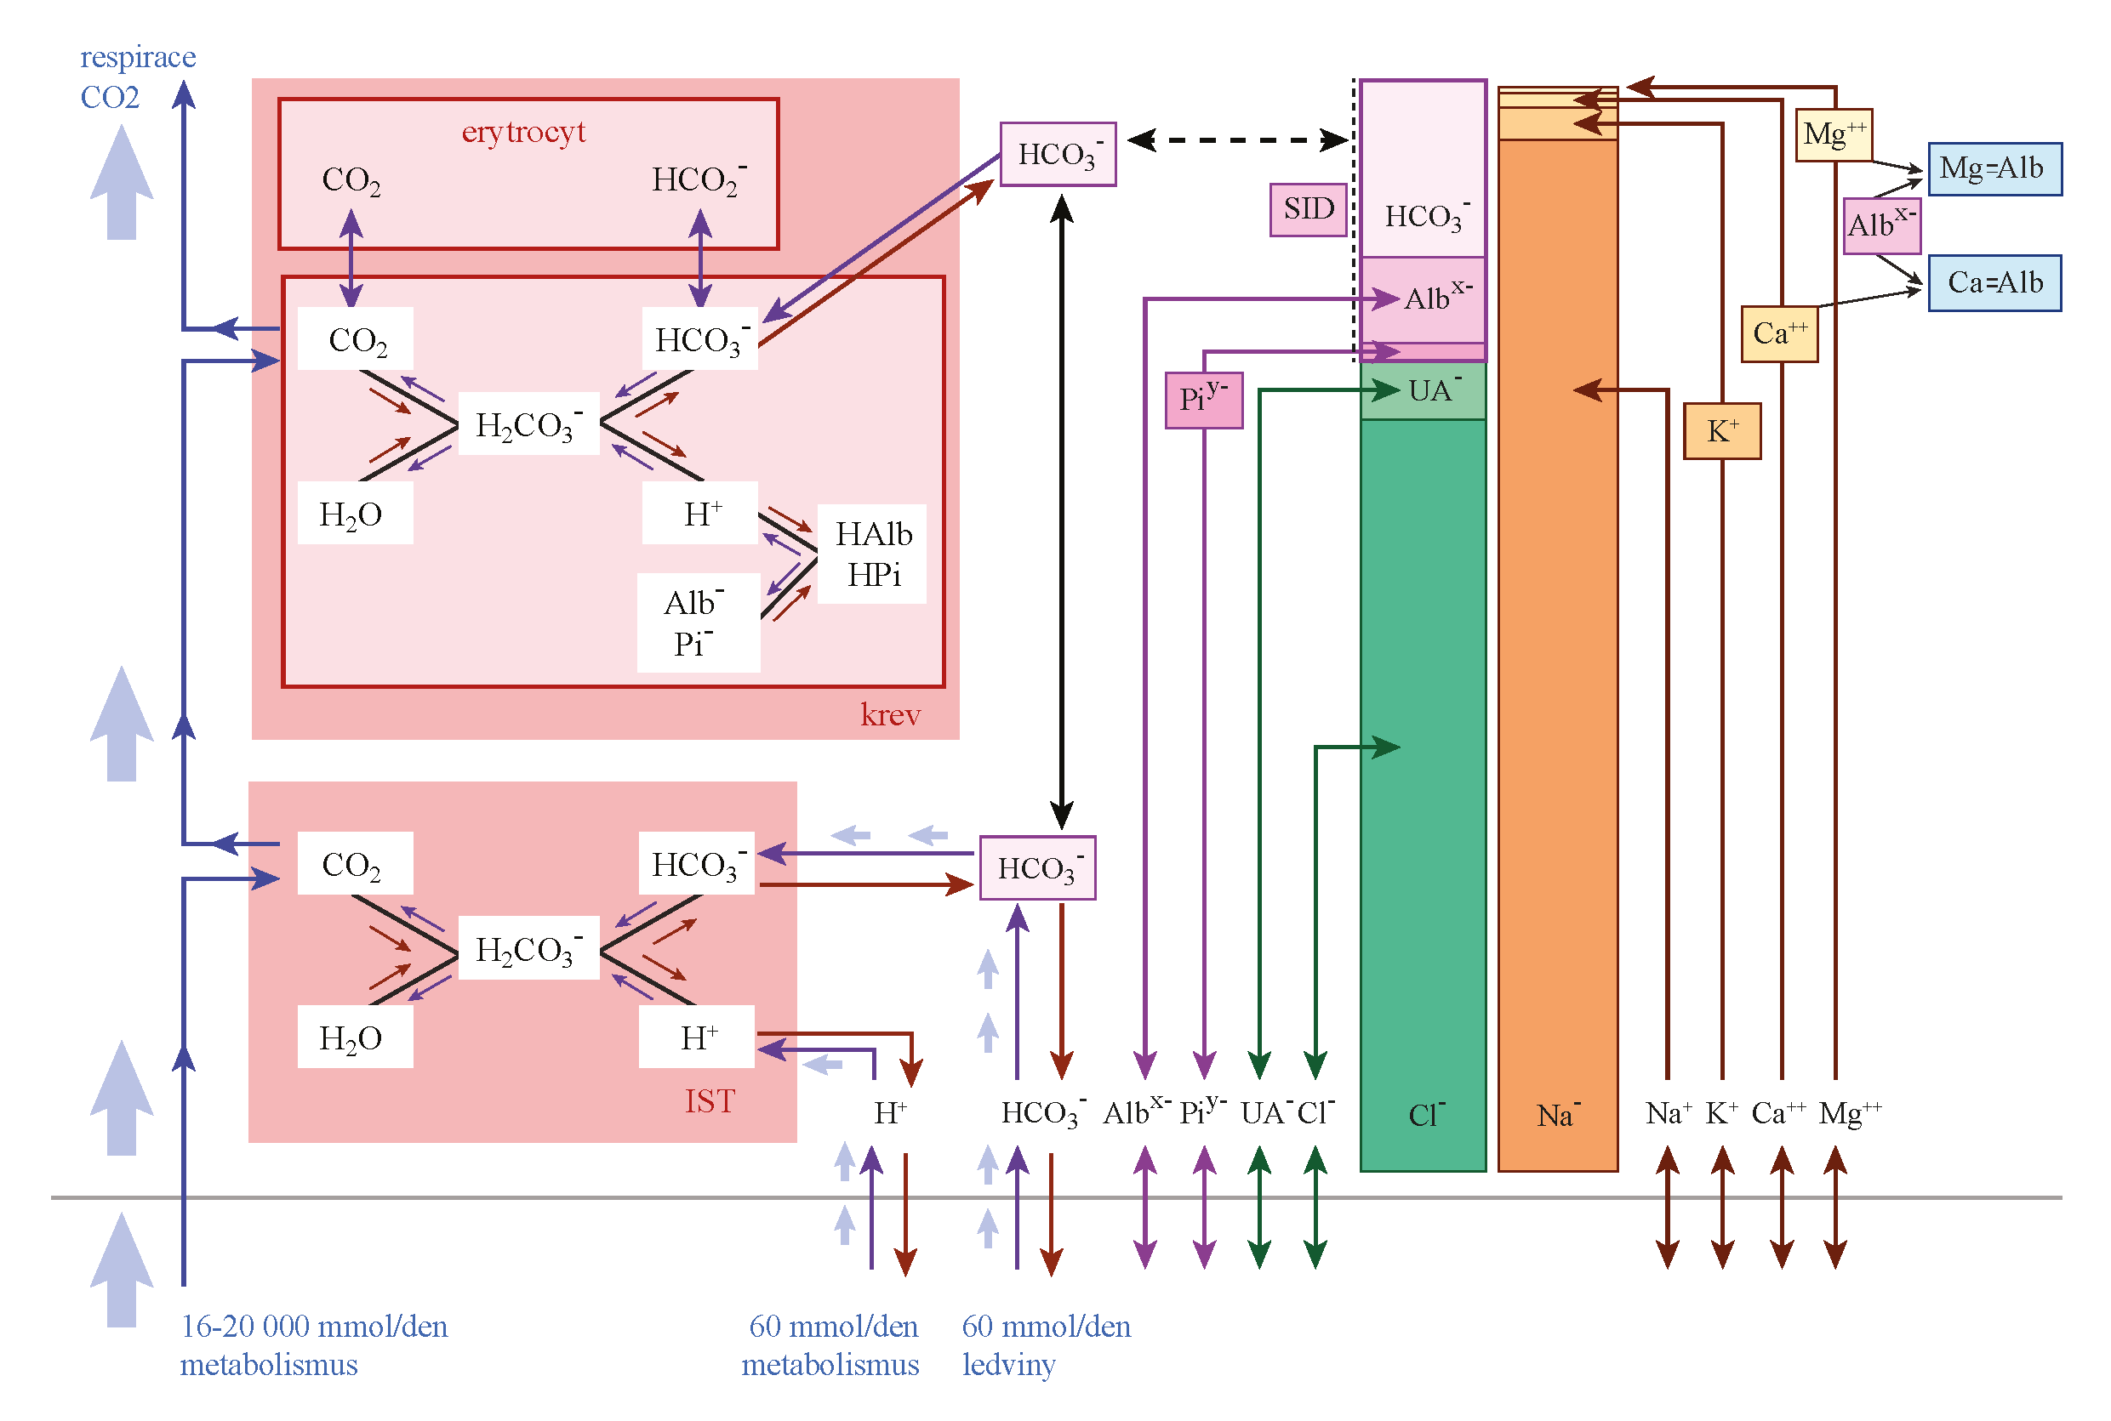
kationt
aniont
Notes:
Toky jednotlivých iontů mezi ICT a ECT přes membránu buněk jsou ve své bilanci elektroneutrální (vyjma změny potenciálu membrány ve vzrušivých tkáních). Proto přesuny vodíkových iontů a bikarbonátů mezi ECT a ICT jsou vždy provázeny přesunem komplementárních iontů.

Slide 56
Buňka
H⁺
Laktát ⁻
Laktát ⁻
H⁺
ECT
Na⁺
H⁺
Laktát ⁻
Laktát ⁻
H⁺
H₂O + CO₂
Na⁺
Laktát ⁻
HCO₃⁻
Notes:
Přes buněčnou membránu procházejí anionty organických kyselin, např. laktát, spolu s vodíkovým iontem (jako kyseliny). Když se laktát utilizuje, přechází do buňky spolu s vodíkovým iontem a ve vnitřním prostředí po něm zůstane bikarbonát (proto jsou laktátové anionty v klinice považovány za potenciální bikarbonáty a podíní natrium-laktátu má acidifikační účinek.

Slide 57
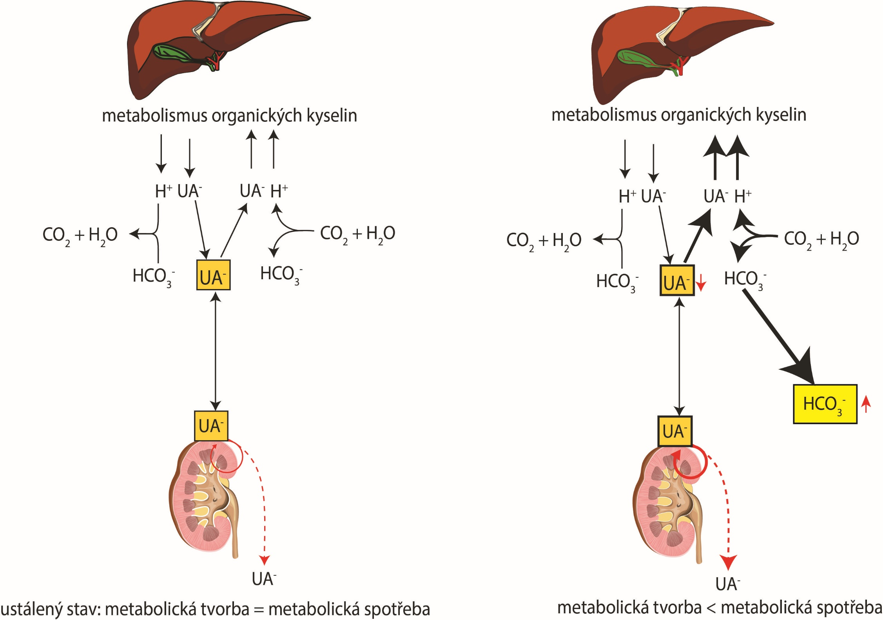
Notes:
Anionty organických kyselin jsou metabolismem vytvářeny a spotřebovávány spolu s vodíkovým iontem jako kyseliny. V ustáleném stavu je rychlost vzniku a utilizace organických kyselin, proto se nemění jejich koncentrace v krvi a nemění ani acidobazickou rovnováhu (rychlost tvorby vodíkových iontů při jejich sekreci z buněk do ECT se rovná rychlosti spotřeby vodíkových iontů přii jejich utilizaci. Ledviny anionty organických kyselin téměř zcela reabsorbují a organické kyseliny se proto za normálních okolností z těla neztrácejí.
Jiná situace nastává při narušení rovnováhy mezi tvorbou a spotřebou organických kyselin. Příkladem je rychlá metabolická utilizace laktátu alkalizuje vnitřní prostředí – je to proto, že laktát se metabolizuje jako kyselina mléčná a spotřebovávaný vodíkový iont při její utilizaci vede k vytváření bikarbonáu (proto se někdy o laktátových aniontech hovoří jako o potenciálních bikarbonátech).

Slide 58
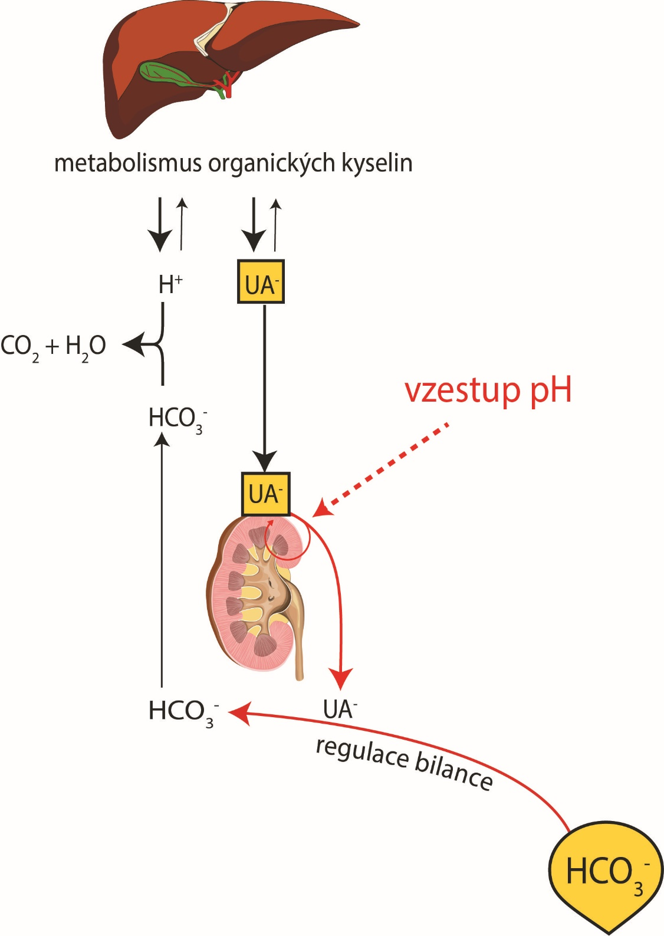
Adaptační odpověď na alkalémii
Snížení reabsorpce organických kyselin
Ztráta aniontů org. kyselin ledvinami,
H+ zůstává ve vnitřním prostředí
Acidifikace alkalického vnitřního prostředí
Notes:
Organické kyseliny se tvoří i metabolizují - normálně je jejich tvorba i metabolický zánik v rovnováze, ledviny anionty organických kyselin z valné většiny reabsorbují. Snížení reabsorpce aniontů organických kyselin je regulační odpověď na alkalizaci vnitřního prostředí. Odpověď ledvin na alkalémii není proto jen ve snížení acidifikace moči a následném snížení generovaných bikarbonátů. Vzestup pH sníží reabsorpci aniontů organických kyselin a v ECT zadržený vodíkový iont acidifikuje vnitřní prostředí.

Slide 59
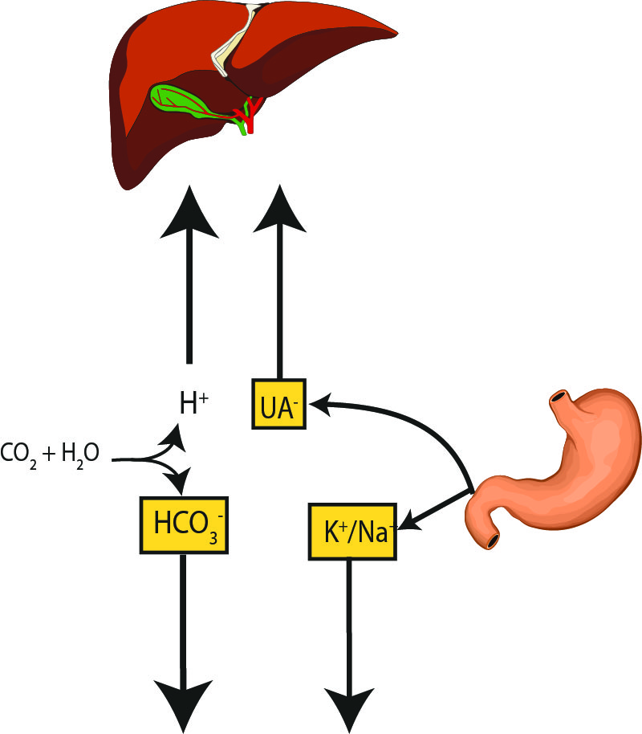
Příjem solí organických kyselin (např. kalium citrát) v ovoci a zelenině
Notes:
Tvorba silných kyselin (60-70 mmol/den) závisí na dietě (stoupá s příjmem bílkovin). Naproti tomu soli organických kyselin (kalium citrát apod.) v ovoci a zelenině působí acidifikačně proto, že organické kyseliny se metabolizují jako kyseliny (spolu s vodíkovým iontem), a po vstřebání organické kyseliny vytvořený bikarbonátový iont alkalizuje vnitřní prostředí.

Slide 60
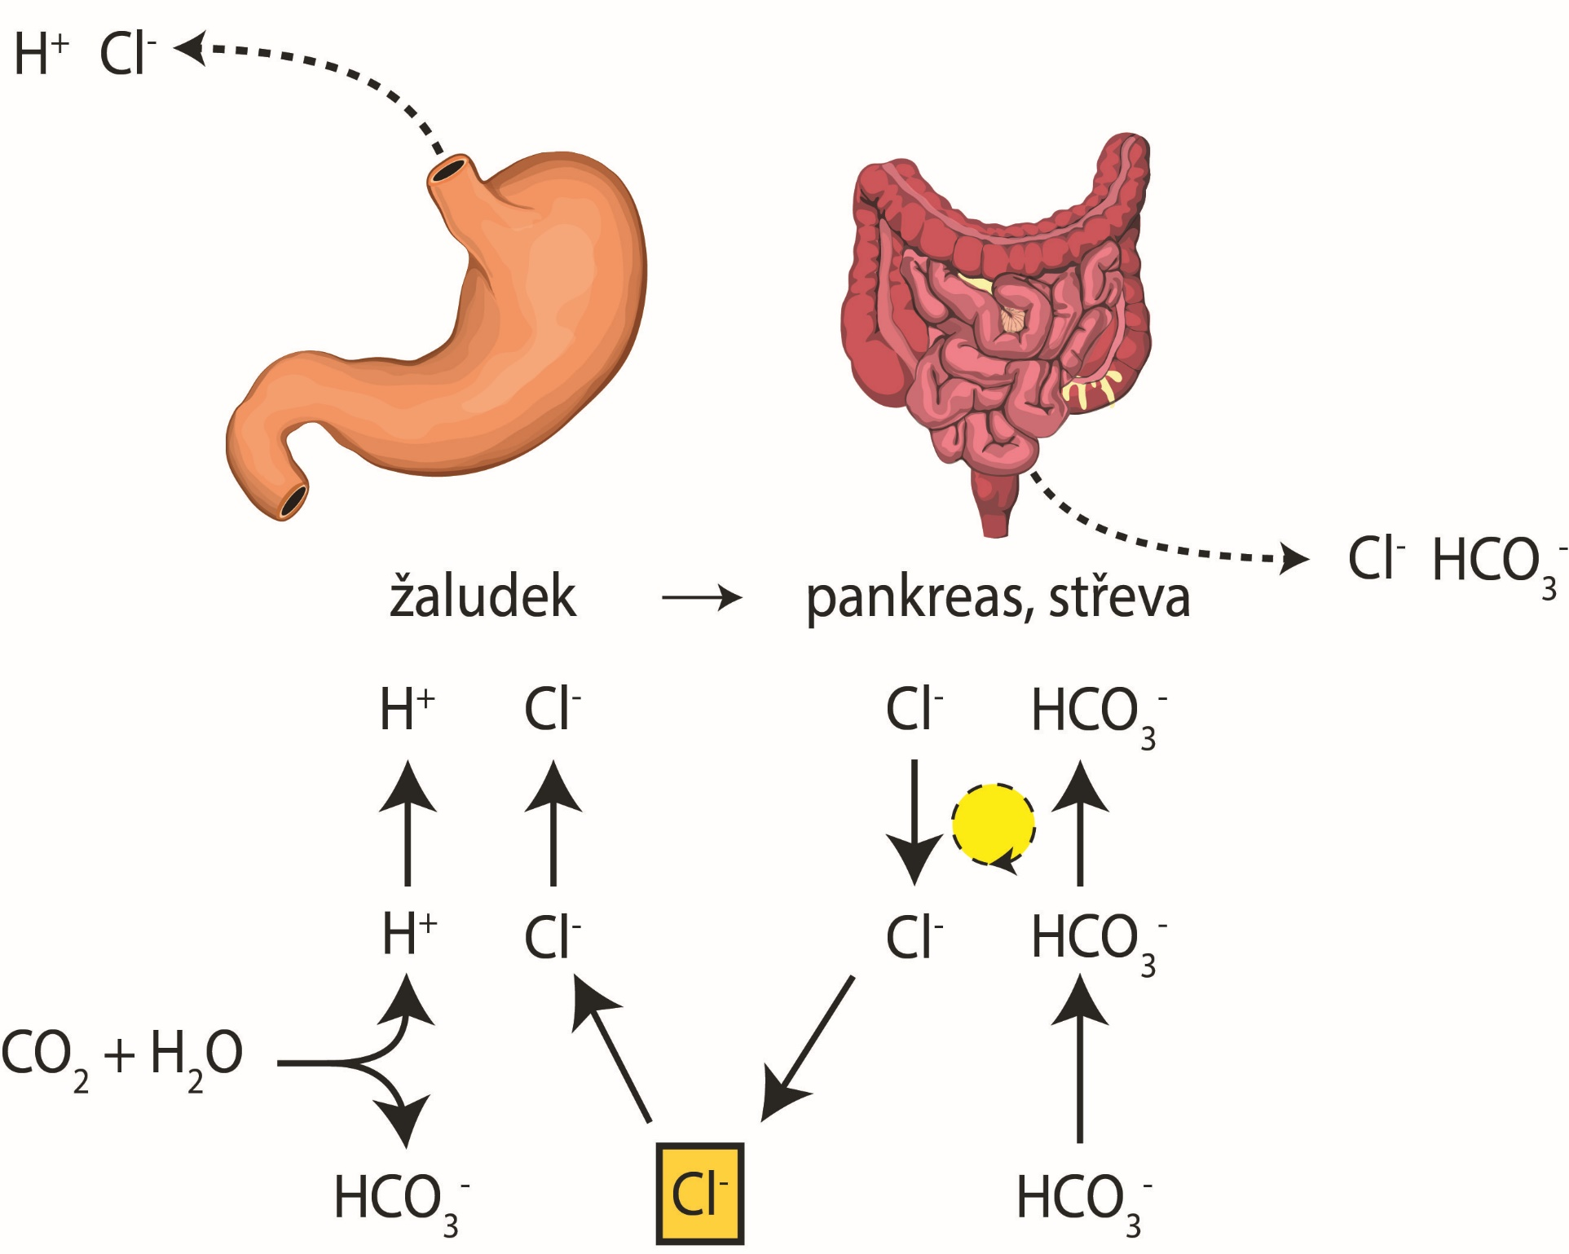
Normální bilance H⁺/HCO₃⁻ a chloridů v GIT
Porucha bilance při zvracení nebo průjmech
Notes:
Do žaludeční šťávy se secernuje kyselina solná, v pankreatu a ve střevech se secernují bikarbonáty a resorbují chloridy. bilance bikarbonátů a chloridů je v gastrointestinálním traktu za určitou časovou jednotku vyrovnaná (krátce po příjmu potravy se vnitřní prostředí mírně alkalizuje - hovoří se o tzv. alkalizační vlně, po pasáži potravy do střev se acidobazická bilance vyrovnává). Retence bikarbonátů a ztráta chloridů při zvracení vede k hypochloremické alkalóze, ztráty bikarbonátů a retence chloridů vedou k hyperchloremické acidóze.

Slide 61
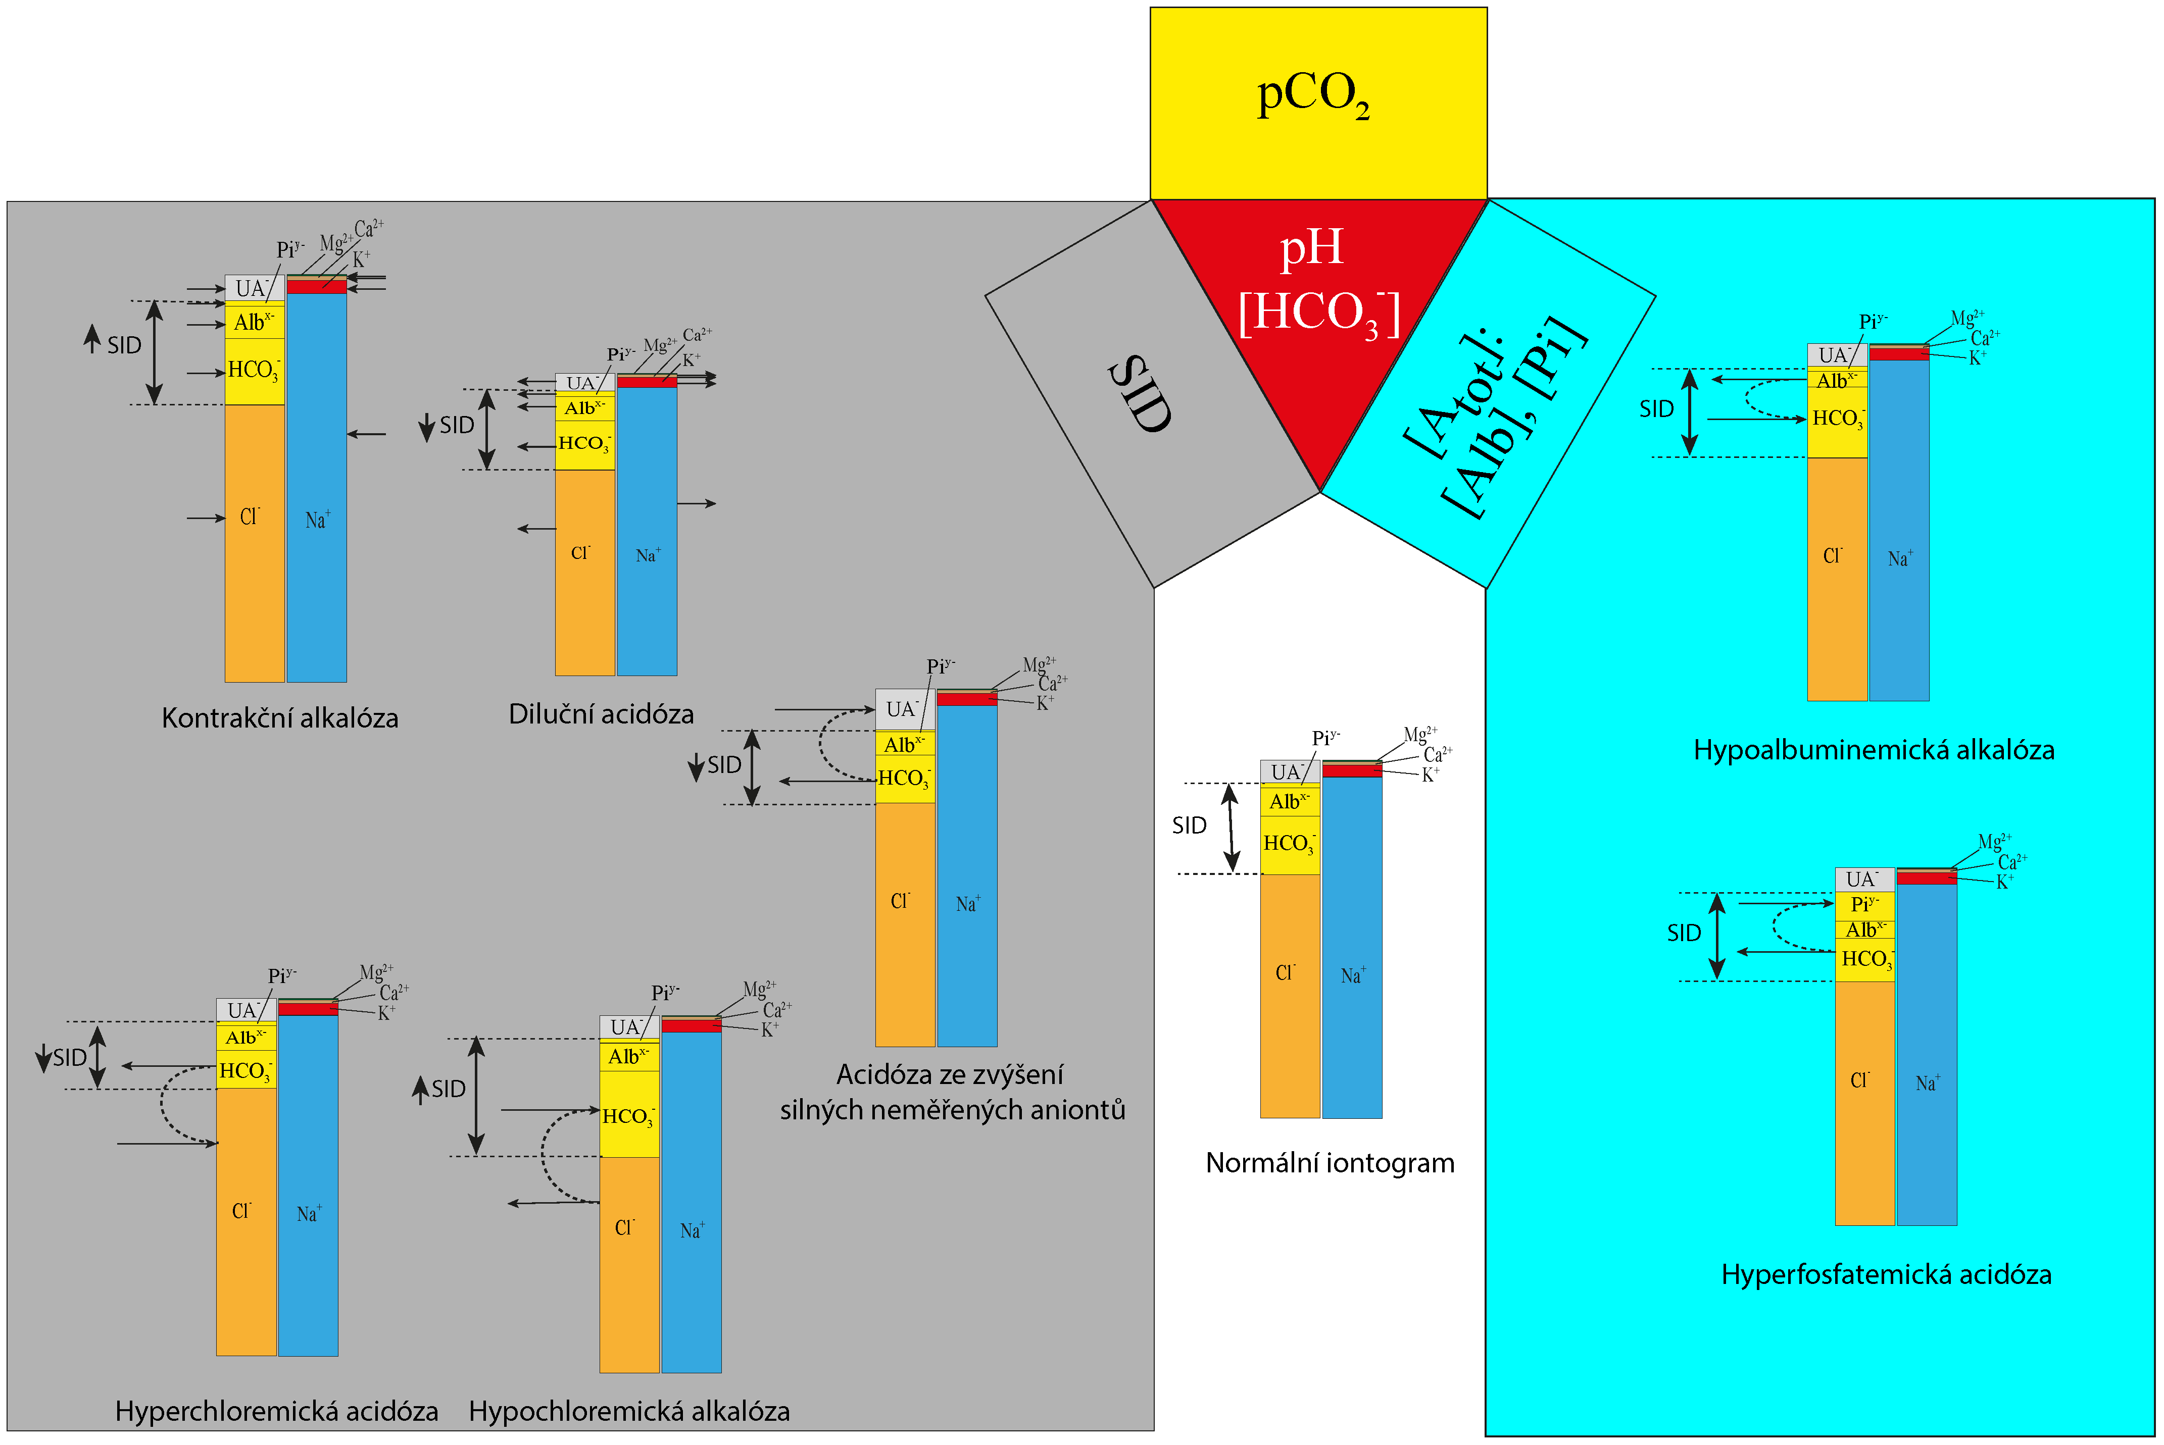
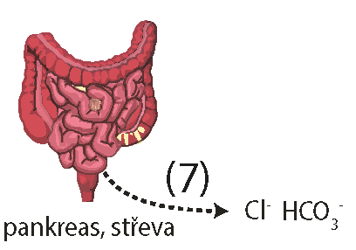
Patogeneze hyperchloremické acidózy při průjmech
CO₂+H₂O
Na⁺
H⁺
NHE
Na⁺
H⁺
HCO₃⁻
HCO₃⁻
AE
NHE
Cl⁻
AE
Cl⁻
Norma
Diarhoe
Notes:
Patogeneze hyperchloremické acidózy při průjmech. Základní příčinou je ztráta bikarbonátů ekvimolárně provázená akumulací chloridů. Příkladem je hyperchloremická acidóza při průjmech. Příčinou je menší maximální kapacita pumpy čerpající sodík výměnou za vodíkové ionty. Když střevo musí čerpat velkou nálož obsahu, pak výměna bikarbonátů za chloridy je větší než výměna vodíkových iontů za Na⁺. Dýsledkem je ztráta bikarbonátů a akumulace chloridů. Ztráta bikarbonátů vyvolá pokles koncentrace bikarbonátů a posuny v acidobazických pufračních systémech vedoucí k poklesu pH a k poklesu všech pufračních bazí - a tedy i k poklesu SID. Pokles SID je důsledkem ekvimolární ztráty bikarbonátů a retence chloridů. Tím se liší od Stewartova přístupu, kde pokles SID je jednou z prvotních příčin.

Slide 62
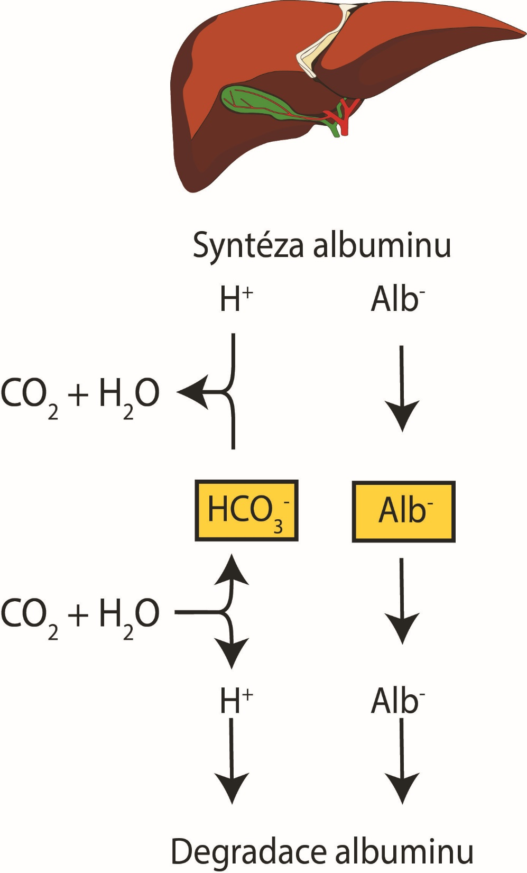
Vyrovnaná
bilance albuminu
Negativní
bilance albuminu
Metabolická alkalóza
Notes:
Negativně nabitý albumin se tvoří i vstřebává spolu s vodíkovým iontem (přitom se utilizují nebo generují bikarbonáty) - pokud jsou tvorba a zánik albuminu vyrovnané, k poruchám bilance nedochází, pokud rychlost odbourávání převáží nad rychlostí tvorby albuminu (a rychlost tvorby bikarbonátů převáží nad rychlostí jejich utilizace) hladina albuminu se sníží a bikarbonáty se retinují, což vede k hypoalbuminemické alkalóze.

Slide 63
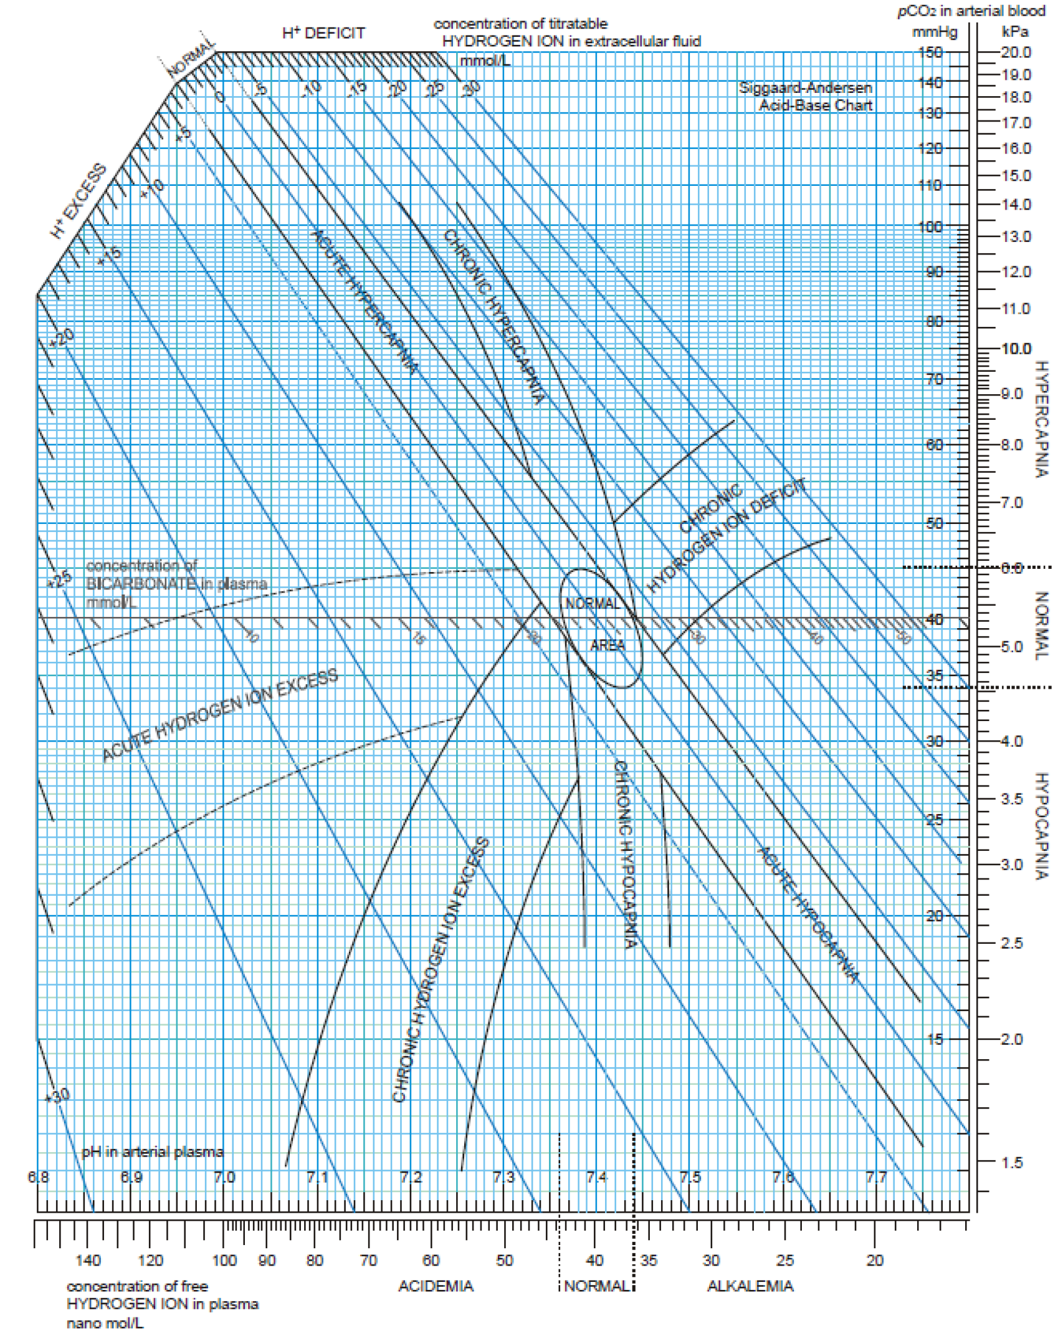
Notes:
Kompenzační diagram dle Siggaard-Andersena, vyjadřující rozsah kompenzační odpovědi respirace a ledvin na poruchu acidobazické rovnováhy.

Slide 64
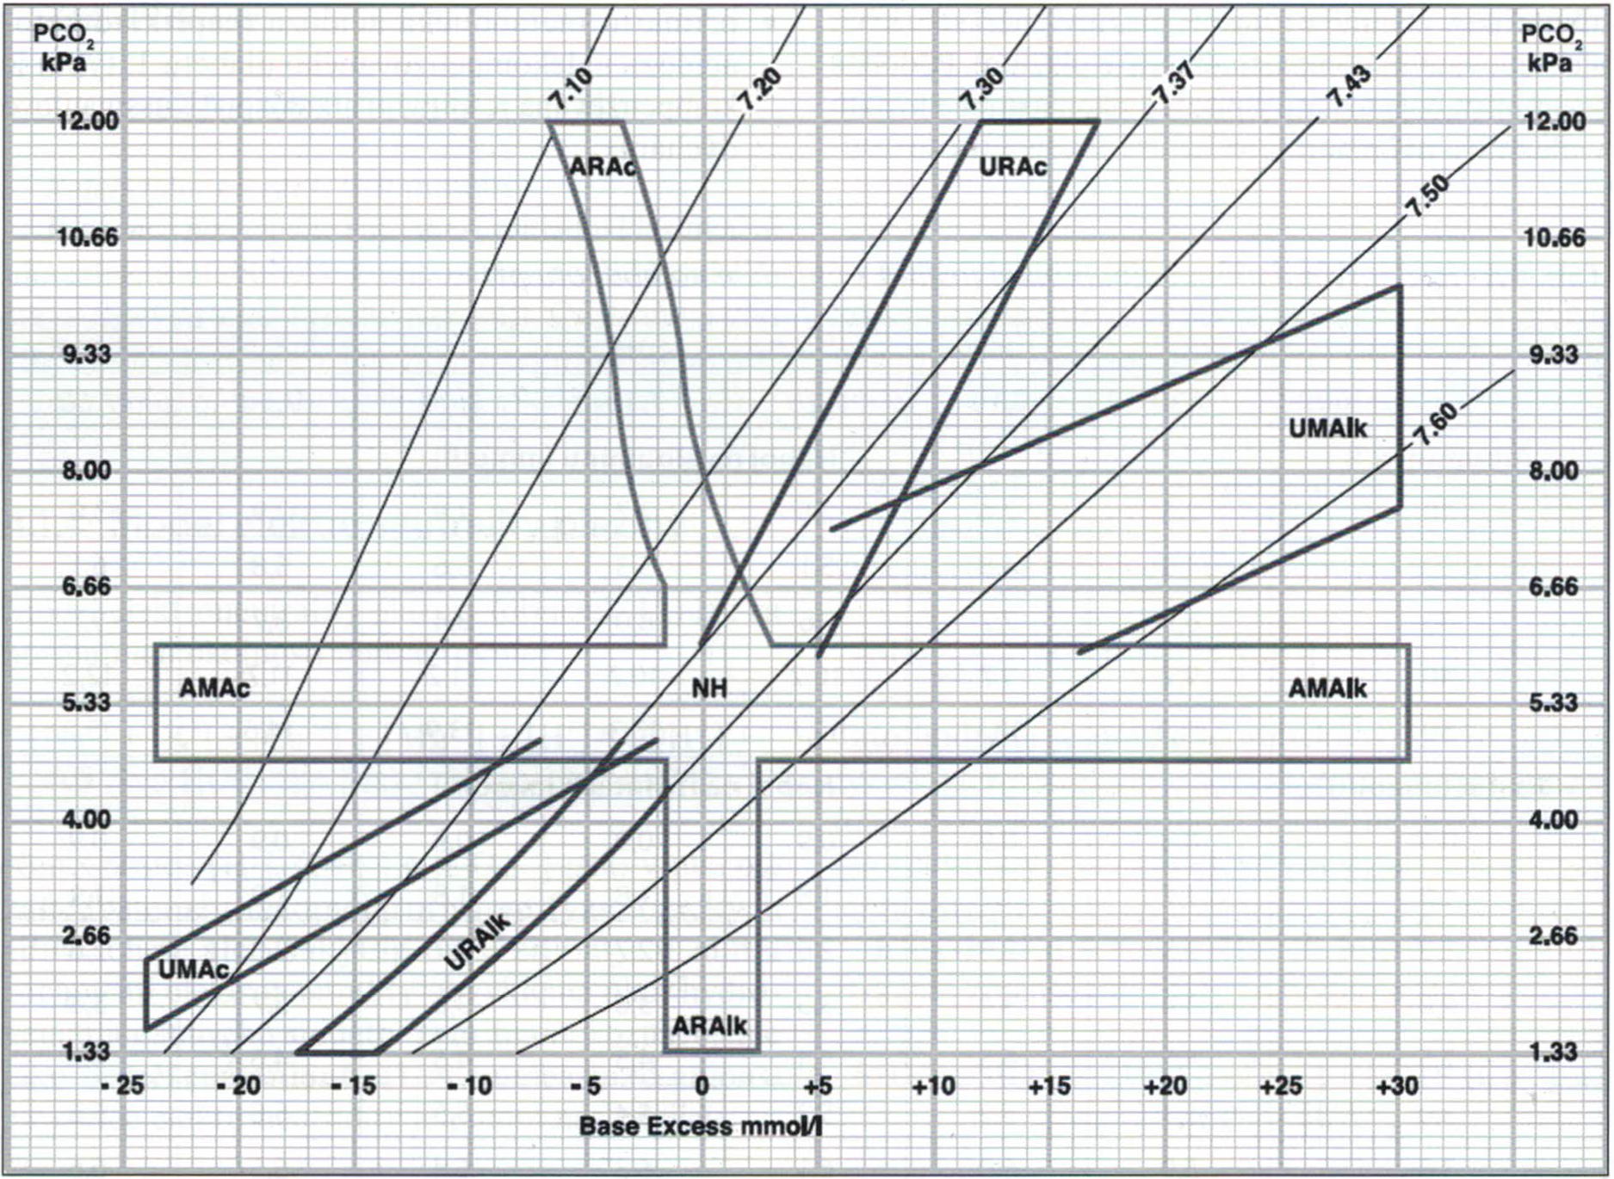
Notes:
Kompenzační diagram acidobazické regulace dle Engliše: A - akutní, U - ustálená, M - metabolická, Ac - Acidóza, Alk - Alkalóza, NH - oblast fyziologických hodnot.
Výsledky vyšetřování acidobazické rovnováhy, založené na využití Siggaard-Andersonova nomogramu spolu s kompenzačními diagramy byly velkou pomůckou pro posouzení rozsahu kompenzačních odpovědí jednotlivých poruch acidobazické rovnováhy. Umožnily charakterizovat některé smíšené poruchy acidobazické rovnováhy, a byly i pomocníkem pro odhad dávkování infuzní terapie. Kompenzační diagramy vcelku dobře odrážejí situaci, pokud se jedná o jednoduchou poruchu. Umožňují odhalit smíšené poruchy tam, kde nejsou obě poruchy protichůdné (např. Respirační acidóza kombinovaná s metabolickou acidózou).
Pokud se ale jedná o smíšenou poruchu působící ve dvou směrech – např. metabolická acidóza + metabolická alkalóza, pak se vliv na parametry acidobazické rovnováhy vzájemně vyrušuje a vyšetřované acidobazické parametry mohou být dokonce i téměř normální.
Pro klinické hodnocení acidobazických poruch proto samotné výsledky vyšetřování ABR parametrů nestačí. Kompenzační diagram sám o sobě vypovídá pouze o stavu pufračních systémů a rozsahu adaptačních odpovědí, pro objasnění příčin acidobazických poruch je nutno spojit hodnocení změn acidobazických parametrů s ionty.
Tak například metabolická acidóza, může být způsobena akumulací silných kyselin (např. laktátová acidóza, ketoacidóza, renální acidóza) nebo také ztrátou bikarbonátů při průjmech, kdy bikarbonáty se ztrácí ve stolici a místo nich se v extracelulární tekutině akumulují chloridy. Ve všech těchto případech vyšetření acidobazické rovnováhy vykáže snížení BE a pokles hladiny bikarbonátů a neodhalí příčinu acidobazické poruchy.

Slide 65
Pi⁻
Mg²⁺
Ca²⁺
K⁺
Alb⁻
AG
UA⁻
HCO₃⁻
Cl⁻
Na⁺
Notes:
Pro klinické hodnocení acidobazických poruch je nutno spojit hodnocení změn acidobazických parametrů s ionty.
Proto se v klasické teorii při posuzování příčin metabolické acidózy užívá také rozdíl mezi koncentrací hlavních kationtů a aniontů extracelulární tekutiny: sodíku, chloridů a bikarbonátů, tzv. aniontové okno - anion gap (AG):
AG = [Na+] - ( [Cl⁻] + [HCO₃⁻])
Někdy se používá i druhá varianta, počítající s koncentrací draslík:
AG = ([Na⁺] + [K⁺]) - ([Cl⁻] + [HCO₃⁻])
V případě acidózy při průjmech, kdy jsou ionty bikarbonátů směňovány za ionty chloridů se hodnota AG nemění, na rozdíl od acidóz, způsobených akumulací akumulací silných kyselin, kdy se hodnota AG zvyšuje.
Referenční hodnoty AG se pohybují od 14-18 mmol/l. Tato hodnota umožňuje např. odhadnout, zda při metabolické acidóze je zvýšená hodnota neměřených aniontů silných kyselin (UA⁻), např. laktátu, 3-hydroxybutyrátu, acetoacetátu (ketolátek) – v těchto případech se AG zvyšuje. Naopak, při hyperchloremické acidóze při průjmech, kdy se bikarbonáty ztrácejí ve stolici a místo nich se hromadí chloridy je AG nezměněno.
Snížená hladina albuminu ale může odhad neměřených aniontů silných kyselin (UA) falešně ovlivnit, proto se používá korigovaná hodnota AG – AGkor, která se počítá takto: AGkor =(Alb_{Norm} – Alb_{Měřené}) * 0,25, kde Alb_{Norm} je normální, referenční hodnota koncentrace albuminu (40 g/l) a Alb_{Měřené} je naměřená hodnota albuminu v g/l.

Slide 66
Rozdíly jsou minimální
Siggaard-Andersenův nomogram byl původně definován pro teplotu 38° C
Notes:
Siggaard-Andersenův nomogram (vyjádřený ve formě aproximačních rovnic) se stal základem vyhodnocovacích algoritmů v řadě laboratorních automatů pro měření acidobazické rovnováhy krve. Určitým problémem je to, že experimentální měření při konstrukci Siggaard-Andersenova nomogramu byla prováděna při teplotě 38°C. Dnešní přístroje pro měření acidobazické rovnováhy krve (přímo měřící hodnoty pCO2, pH a pO2) poskytují obvykle údaje naměřené při teplotě vzorku krve 37°C. Sám Siggaard-Andersen (66) tvrdí, že rozdíl hodnot mezi 37°C a 38°C je vzhledem k citlivosti měření zanedbatelný. Přepočet dat z 38°C na 37°C a vytvoření Siggaard-Andersonova nomogramu pro 37°C (Kofránek 2009) ukazuje, že rozdíly jsou jen pro extrémní hodnoty BE.

Slide 67
Problémy klasického přístupu „Dánské školy“
Definice (pro krev in vitro)
- Pufrační báze: [BB]=[HCO₃⁻]+[Buf⁻] nezávisí na pCO₂
Normální pufrovací báze: [NBB]
[BB] při pH=7.4 při pCO=40 torr a daném Hb
(a normálních plazm. bílkovinách)
Base Excess: [BE]=[BB]-[NBB]
Definice pouze pro standardní podmínky
nezahrnuje hypo/hyperalbuminémii
diluci a dehydrataci
původně definováno pro teplotu 38°C
Notes:
Závažnějším problémem, než teplotní posuny, je však to, že titrace při tvorbě
experimentálního nomogramu (62, 69) byla prováděna s krví, která měla normální
koncentraci plazmatických bílkovin (72 g/l) a normální osmolaritou. V případech, kdy je koncentrace plazmatických bílkovin nižší (což u kriticky nemocných pacientů nebývá nijakou vzácností), budou body na nomogramu posunuty a veškeré klinické výpočty podle tohoto nomogramu budou tedy chybné.
Siggaard-Andersen později publikoval i určité korekce, uvažující různé koncentrace
plazmatických bílkovin (67, 68, 70, 71), do rutinní klinické praxe však tyto korekce zřejmě pronikly nedostatečně.
Protože experimenty, na jejichž základě byl sestaven Siggaard-Andersonův nomogram byly prováděny a krví s normální osmolaritou a normálním složením
elektrolytů, hodnocení acidobazického stavu podle nomogramu selhává také i při
hemodiluci nebo hemokoncentraci.
Tyto problémy vedly k tomu, že v oblasti studia acidobazických stavů se pozornost obrátila k metodám popisu fyziologické reality na základě matematického popisu
fyzikálně chemických vztahů, které by nahradily experimentálně získané empirické závislosti Siggaard-Andersenova nomogramu.

Slide 68
Řešení některých problémů klasického přístupu „Dánské školy“
Korigovaná definice BE
- Pufrační báze: [BB]=[HCO₃⁻]+[Buf⁻] nezávisí na pCO₂
Normální pufrovací báze: [NBB]
[BB] při pH=7.4 při pCO=40 torr a daném Hb
i pro různou koncentraci albuminů, globulinů a fosfátů.
Base Excess: [BE]=[BB]-[NBB]
Definice i z ohledem na koncentraci albuminů, globulinů a fosfátů
Přepočet i pro teplotu 37°C (Kofránek, 2009)
Notes:
68
Siggaard-Andersena spolu s dalšími později publikovali i určité korekce, uvažující různé koncentrace plazmatických bílkovin, do rutinní klinické praxe však tyto korekce zřejmě pronikly nedostatečně.

